Slide 1
Prax z nás robí majstrov
Gillingham – škôlka Happy Bunnies
Začiatok praxe: 24.4.2019
Koniec praxe: 7.5.2019

Slide 2
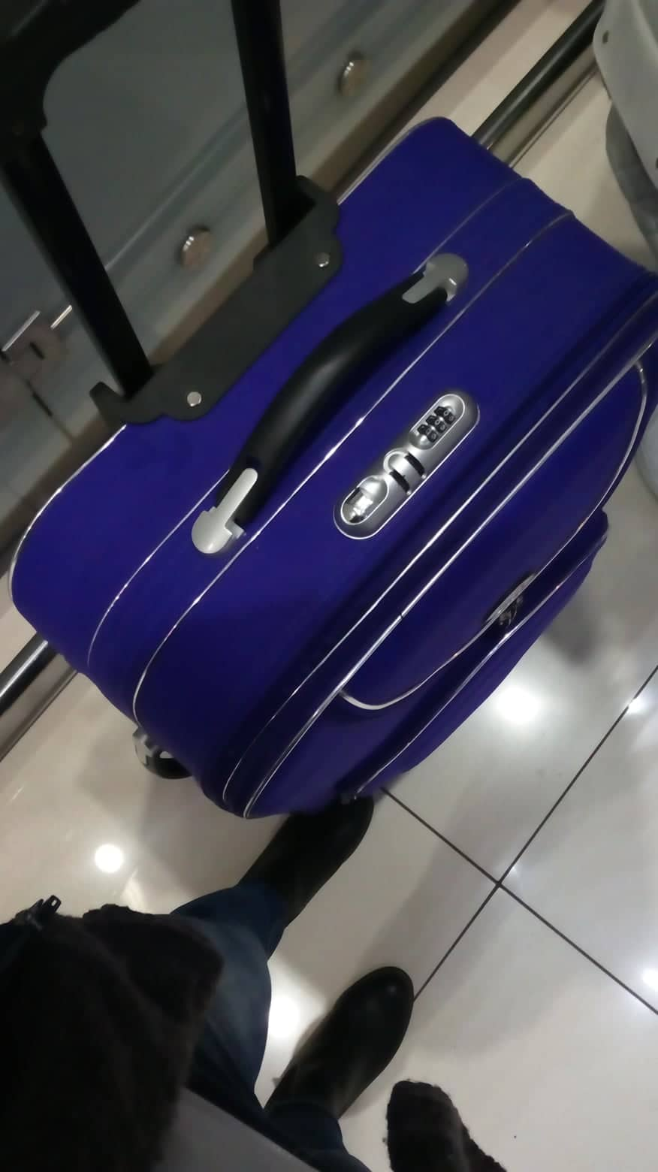
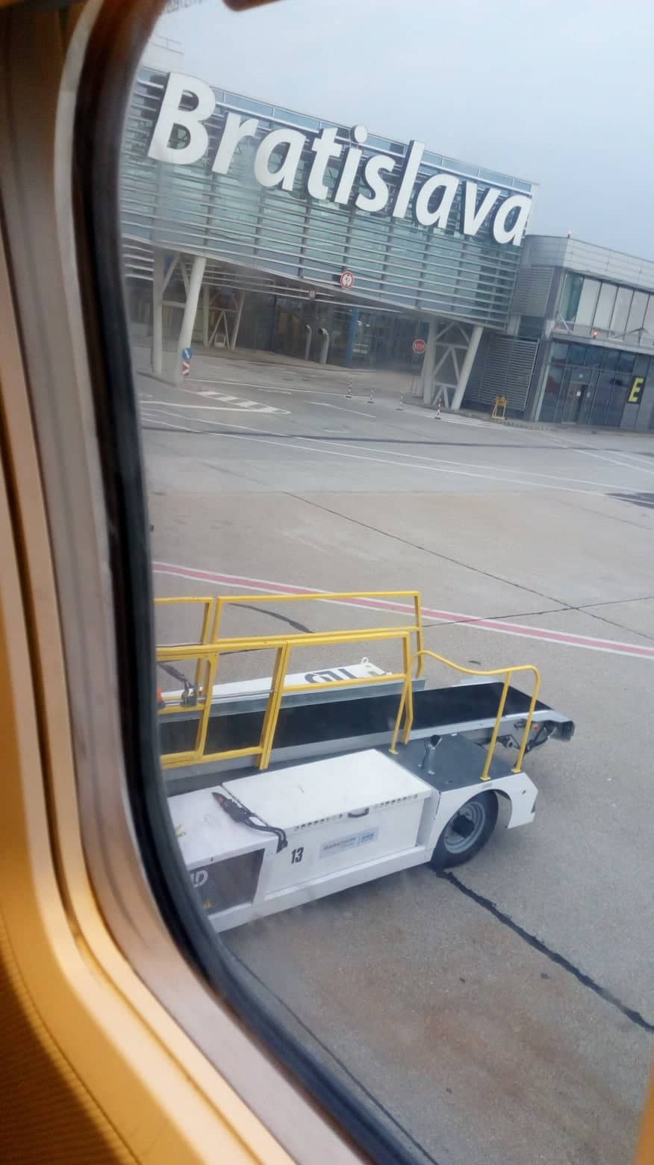
Let a cesta do Gillinghamu

Slide 3
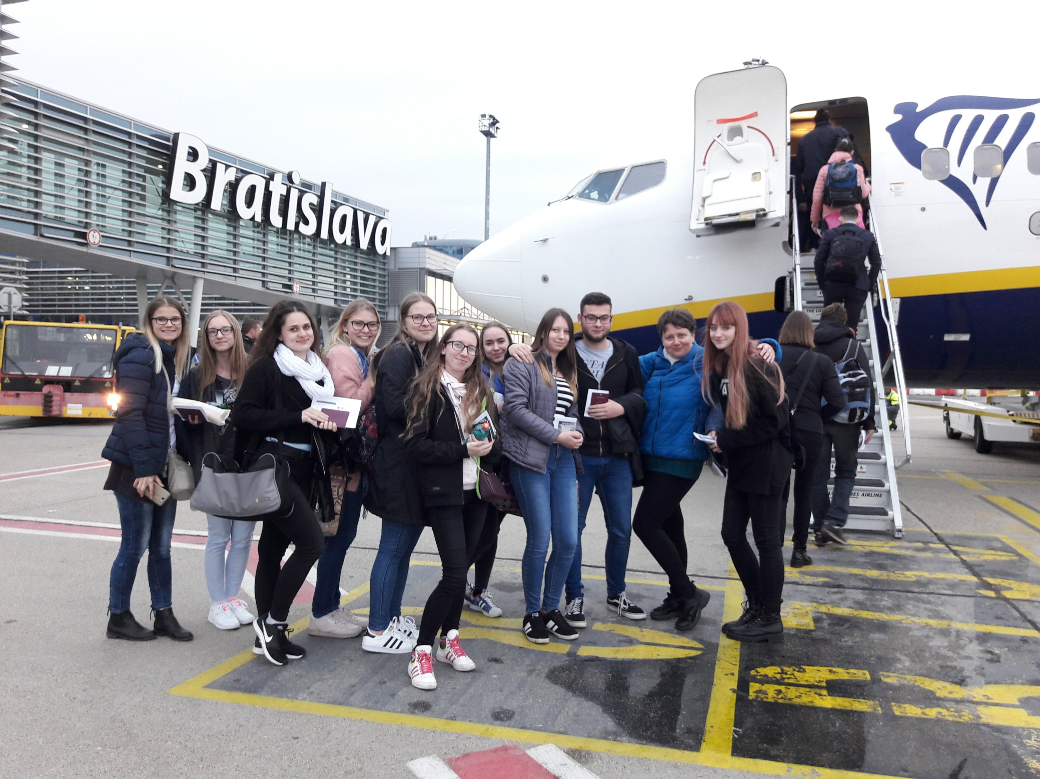

Slide 4
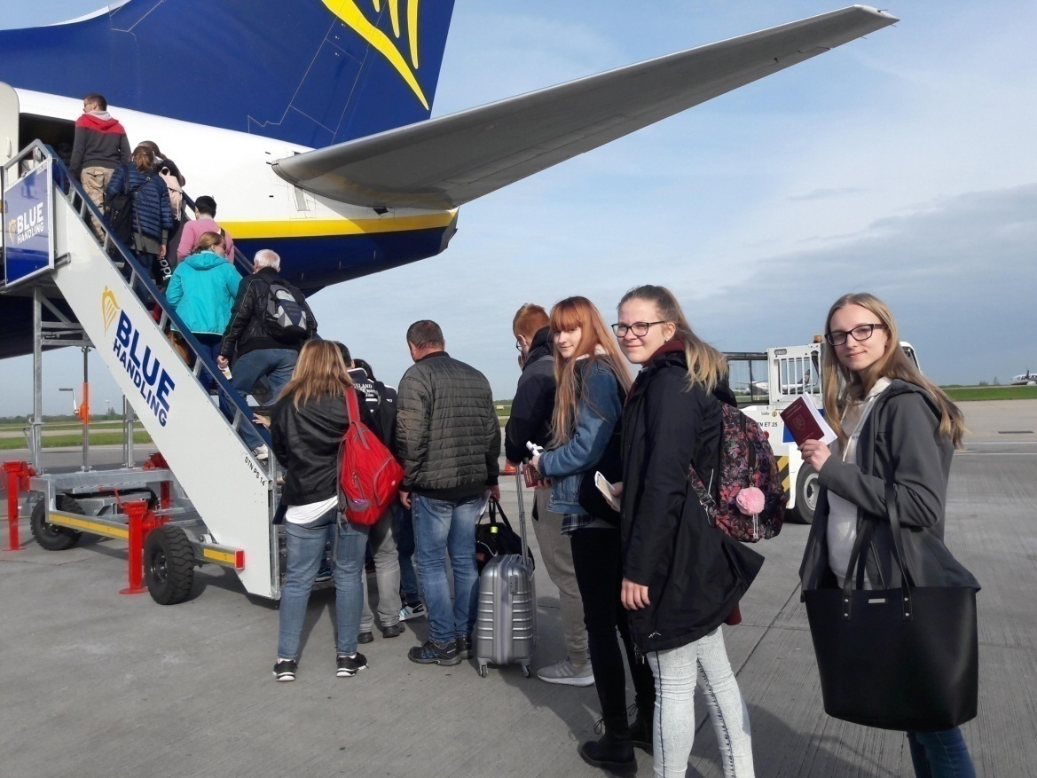
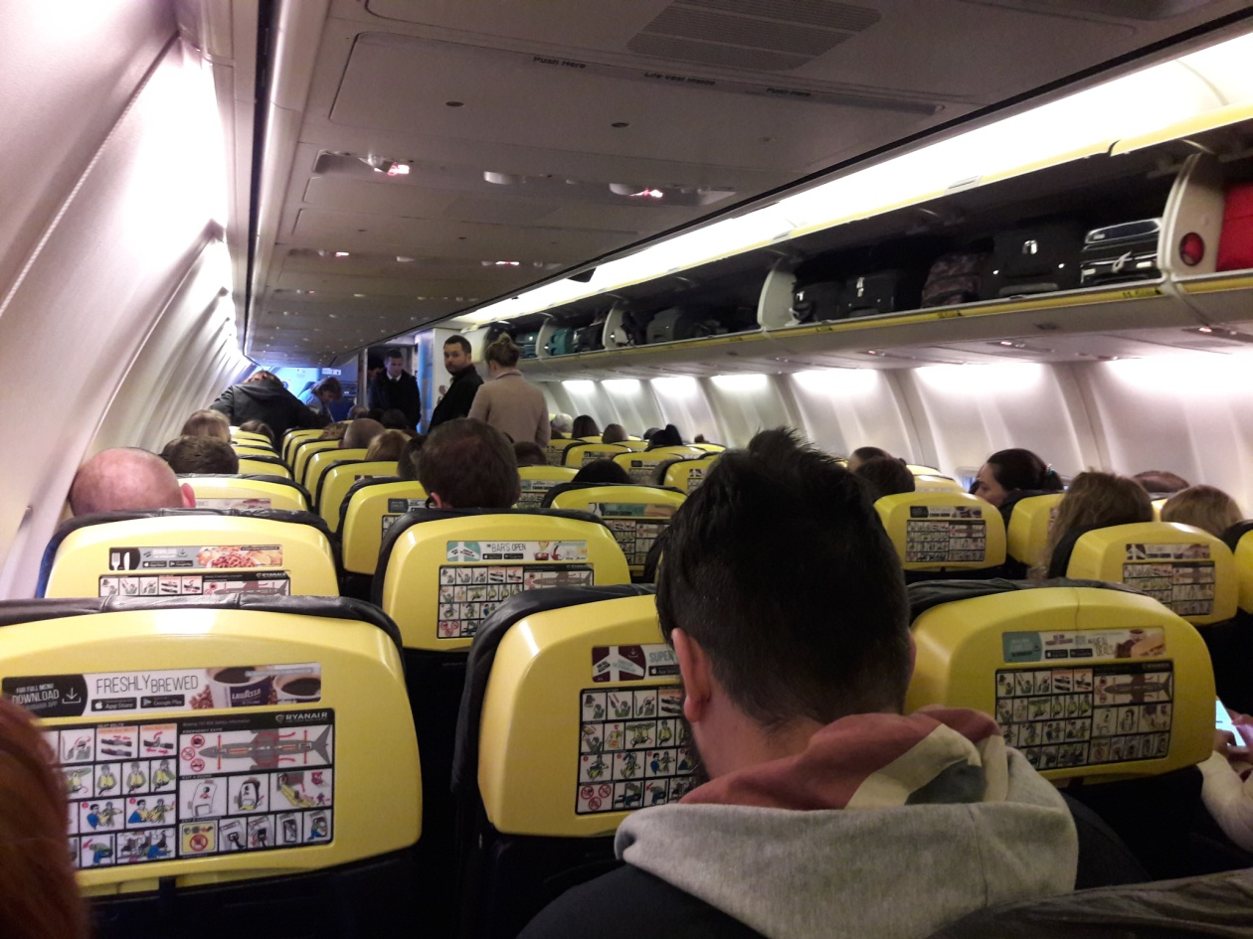

Slide 5
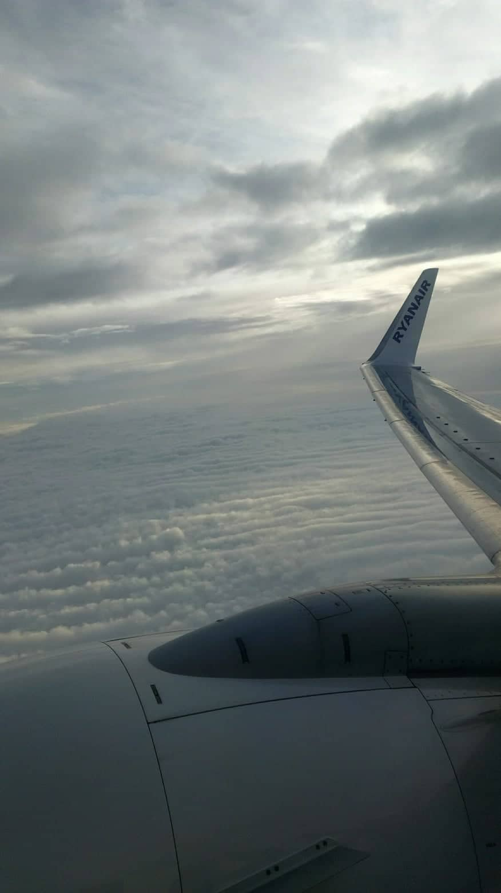
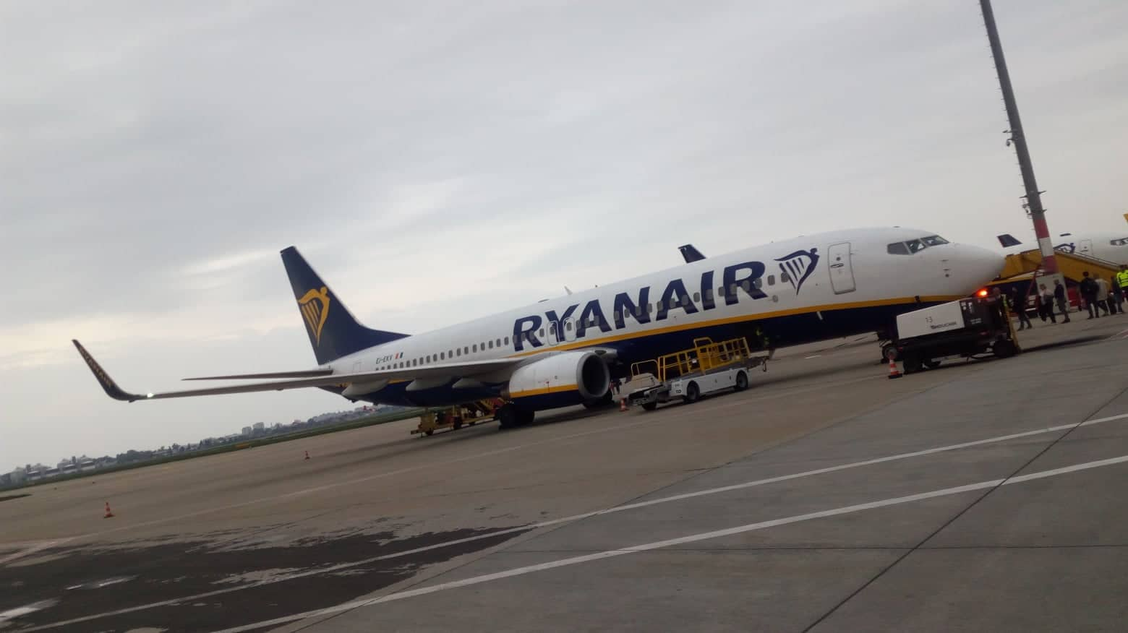
Náš prvý let
-spoločnosť RYANAIR

Slide 6
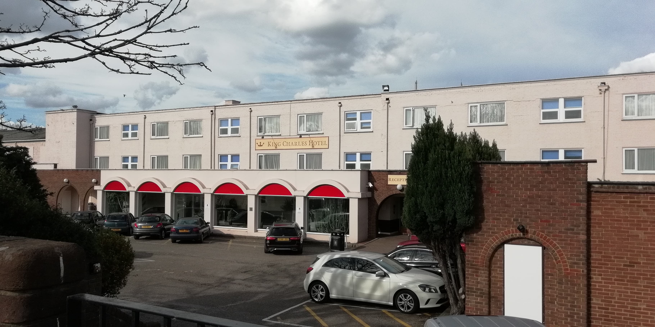
King Charles Hotel

Slide 7
Metodika
Oblasti:
Základné oblasti:
1. osobnostný , sociálny a emocionálny rozvoj – sociálne vzťahy, sebadôvera a sebahodnotenie
2. psychický rozvoj - pohyb a narábanie s vecami, zdravie a strarostlivosť
3. komunikácia a jazyk – počúvanie a pochopenie, rozprávanie
Špeciálne oblasti:
1.Literatúra – čítanie a písanie
2.Matematika – čísla, tvary, priestorové vnímanie a meranie
3.Svet – ľudia a spoločnosť, svet, technológie
4.Umenie a dizajn – používanie materiálov, kreativita

Slide 8
Organizácia tried:
BABY ROOM – 1 učiteľka – 2-3 deti
JUNGLE ROOM – 1 učiteľka – 4 deti
CASTLE ROOM - 1 učiteľka – 8 detí

Slide 9
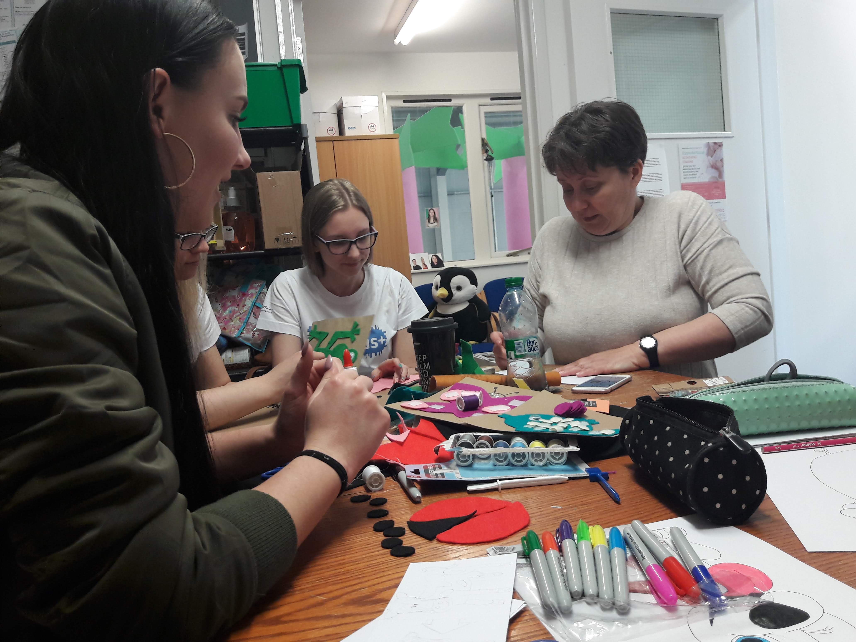
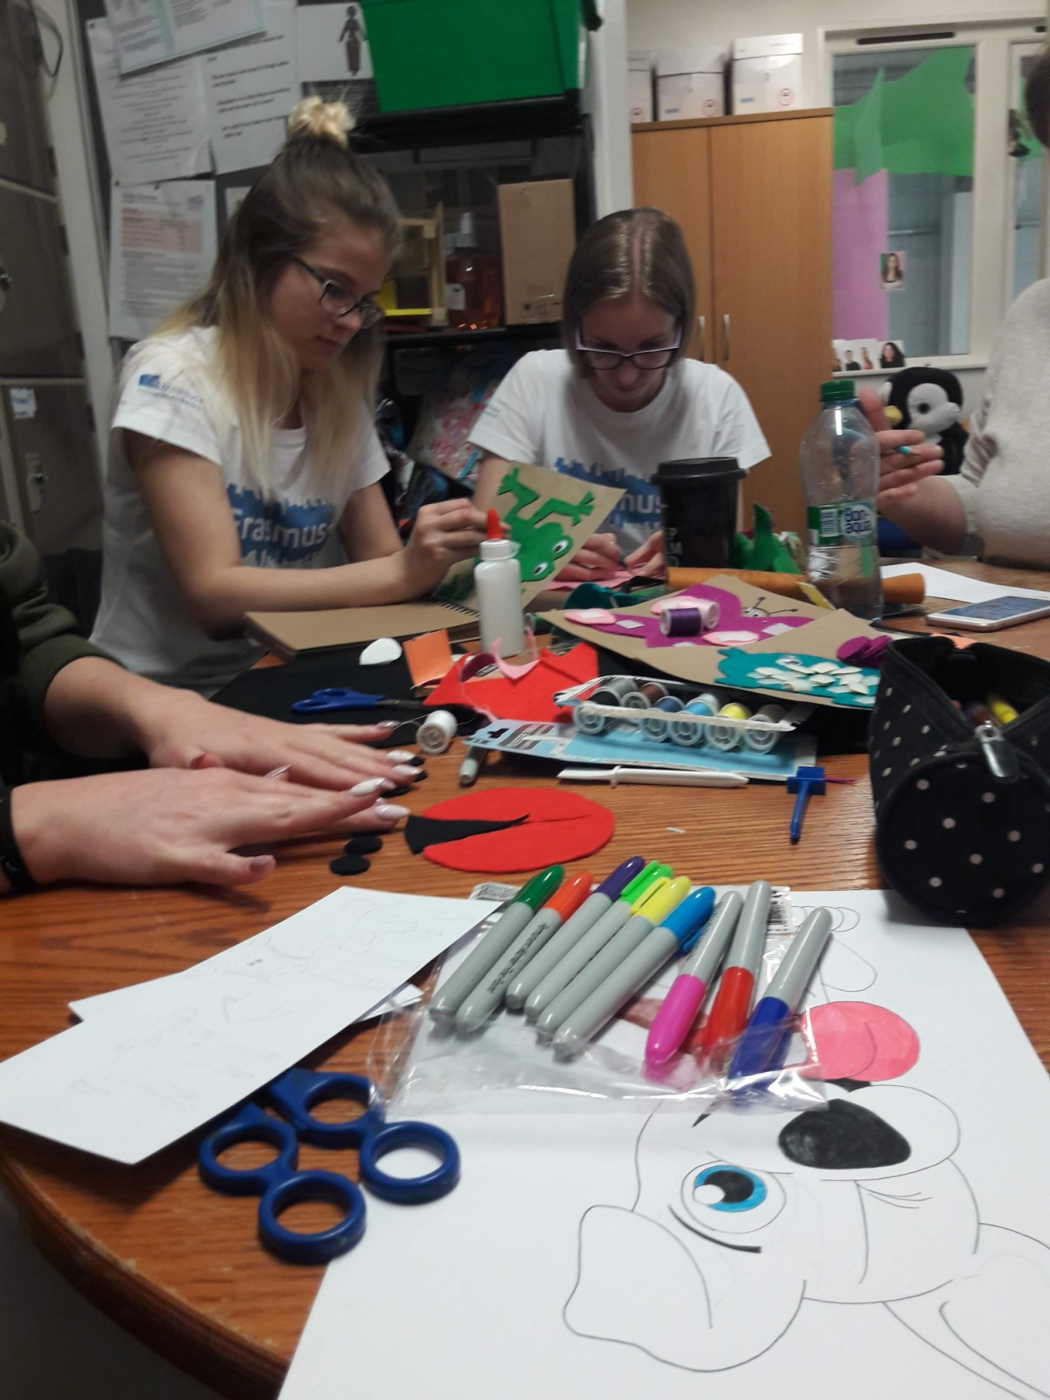
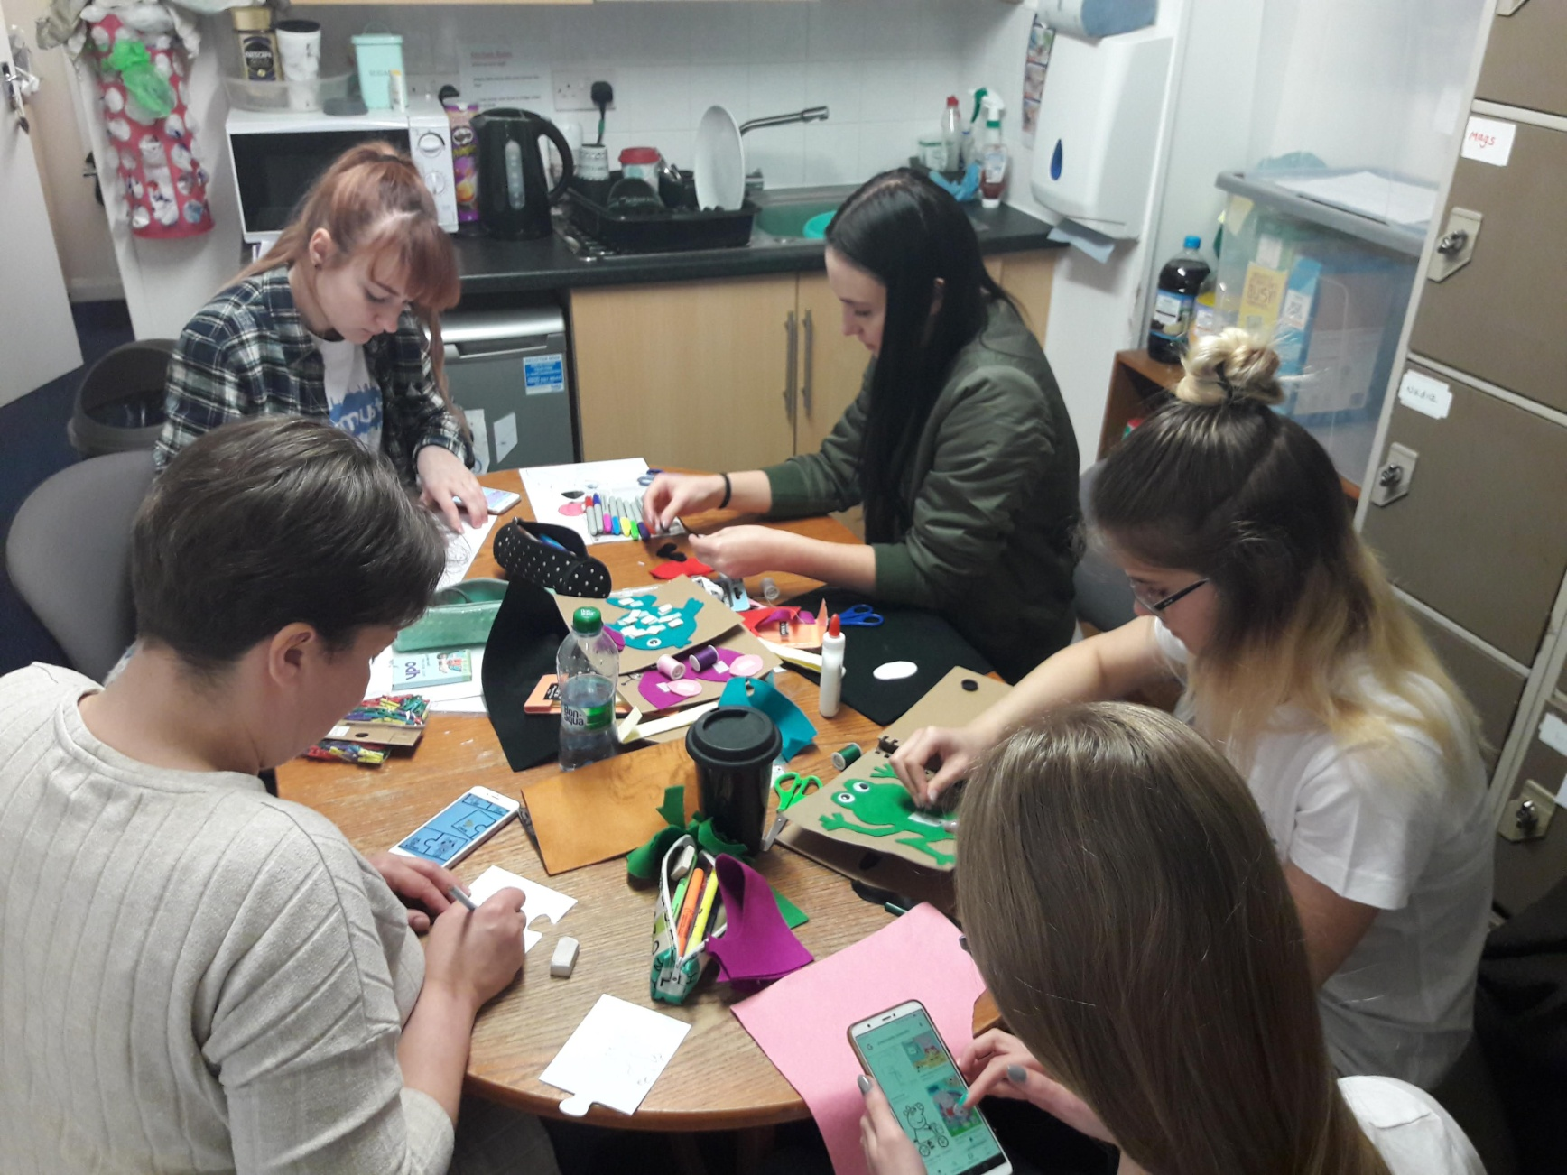
Naša aktivita Animal counting

Slide 10
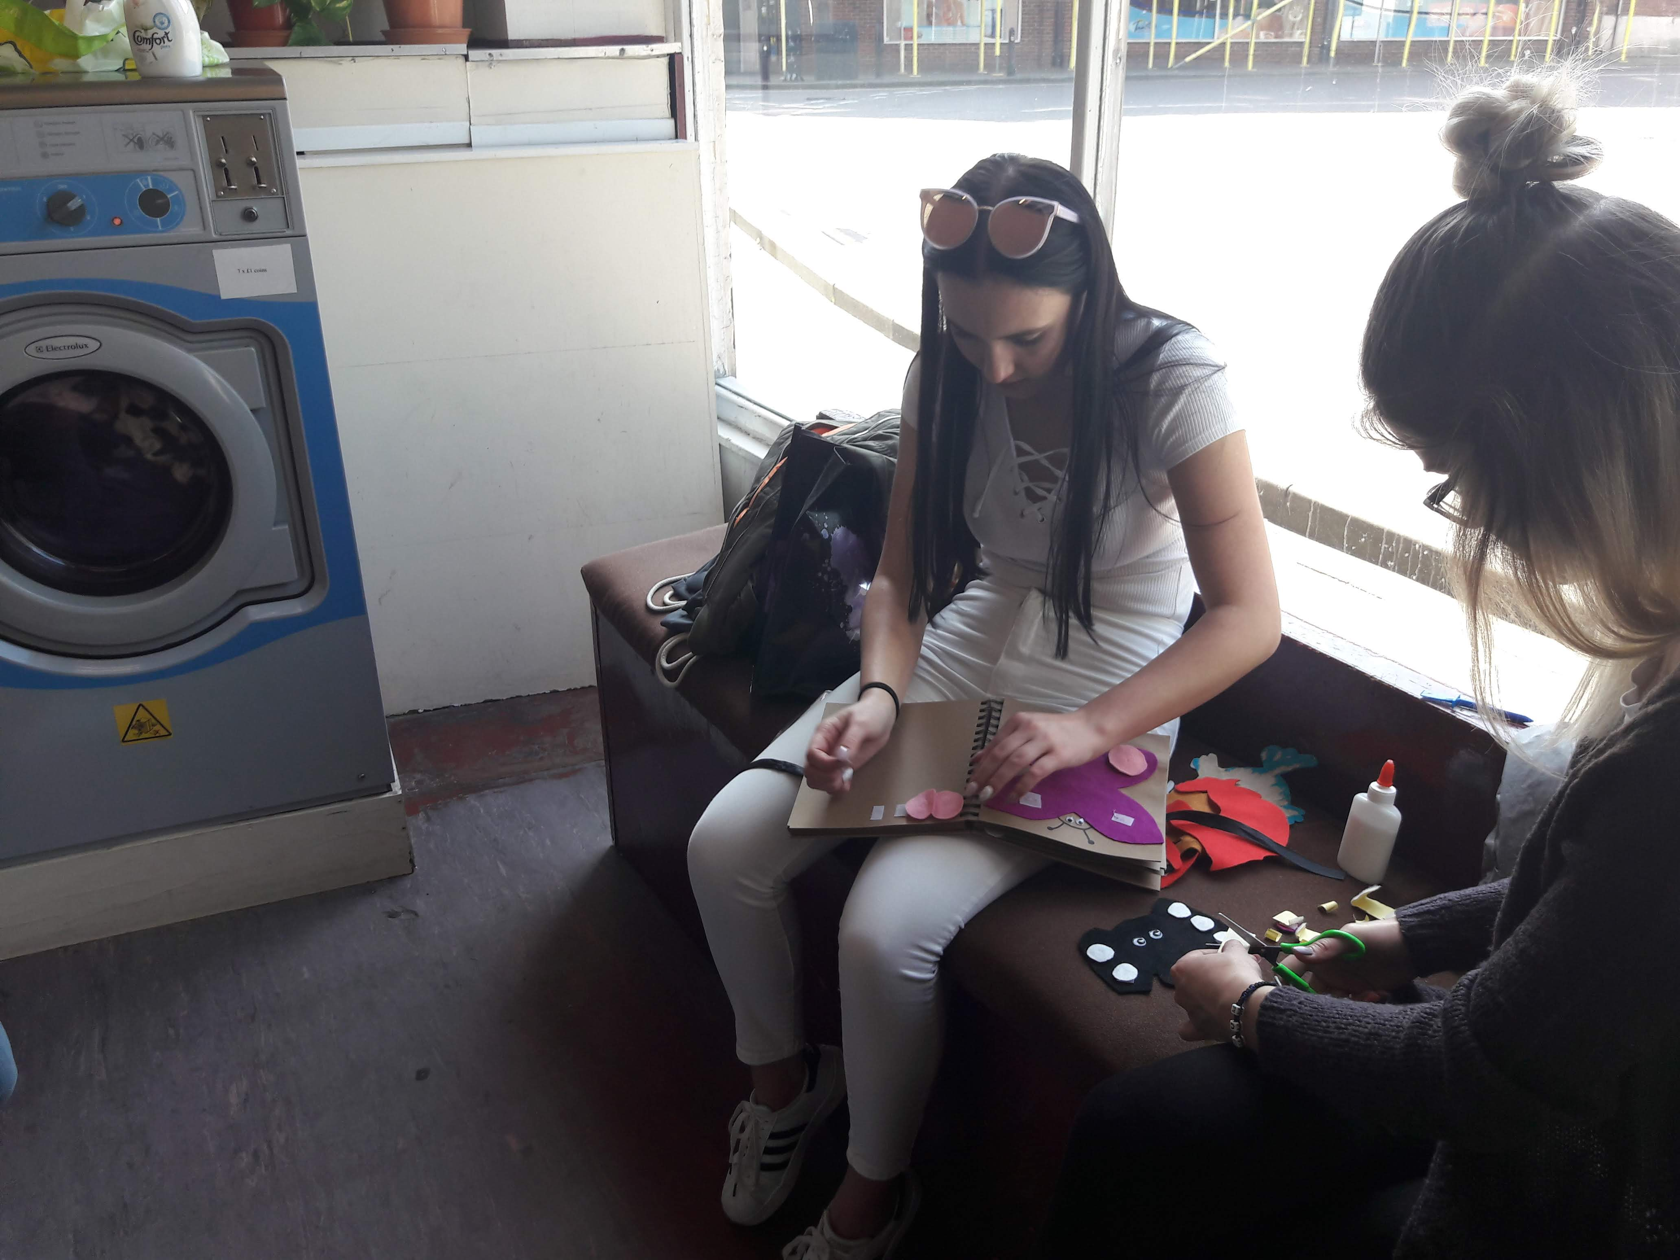
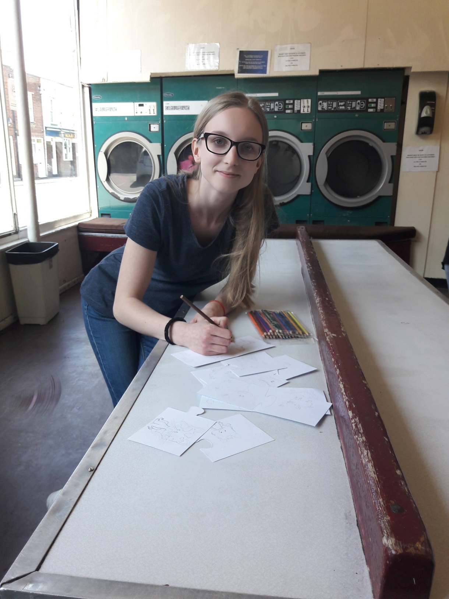
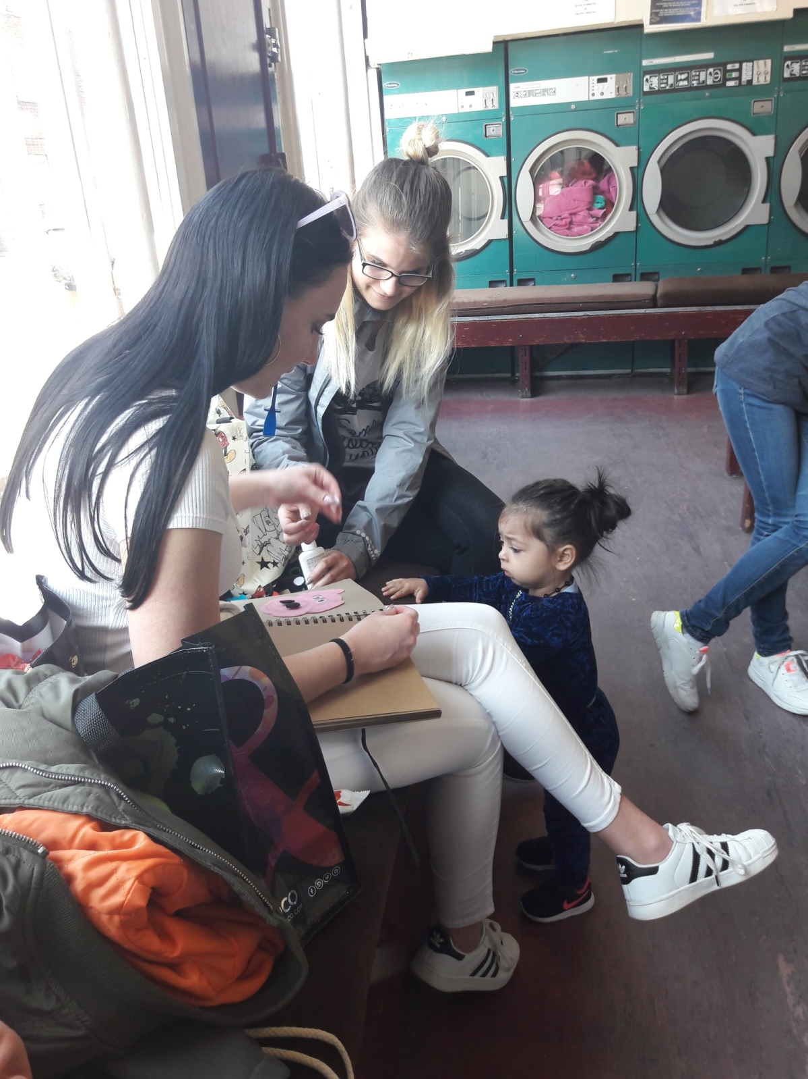

Slide 11
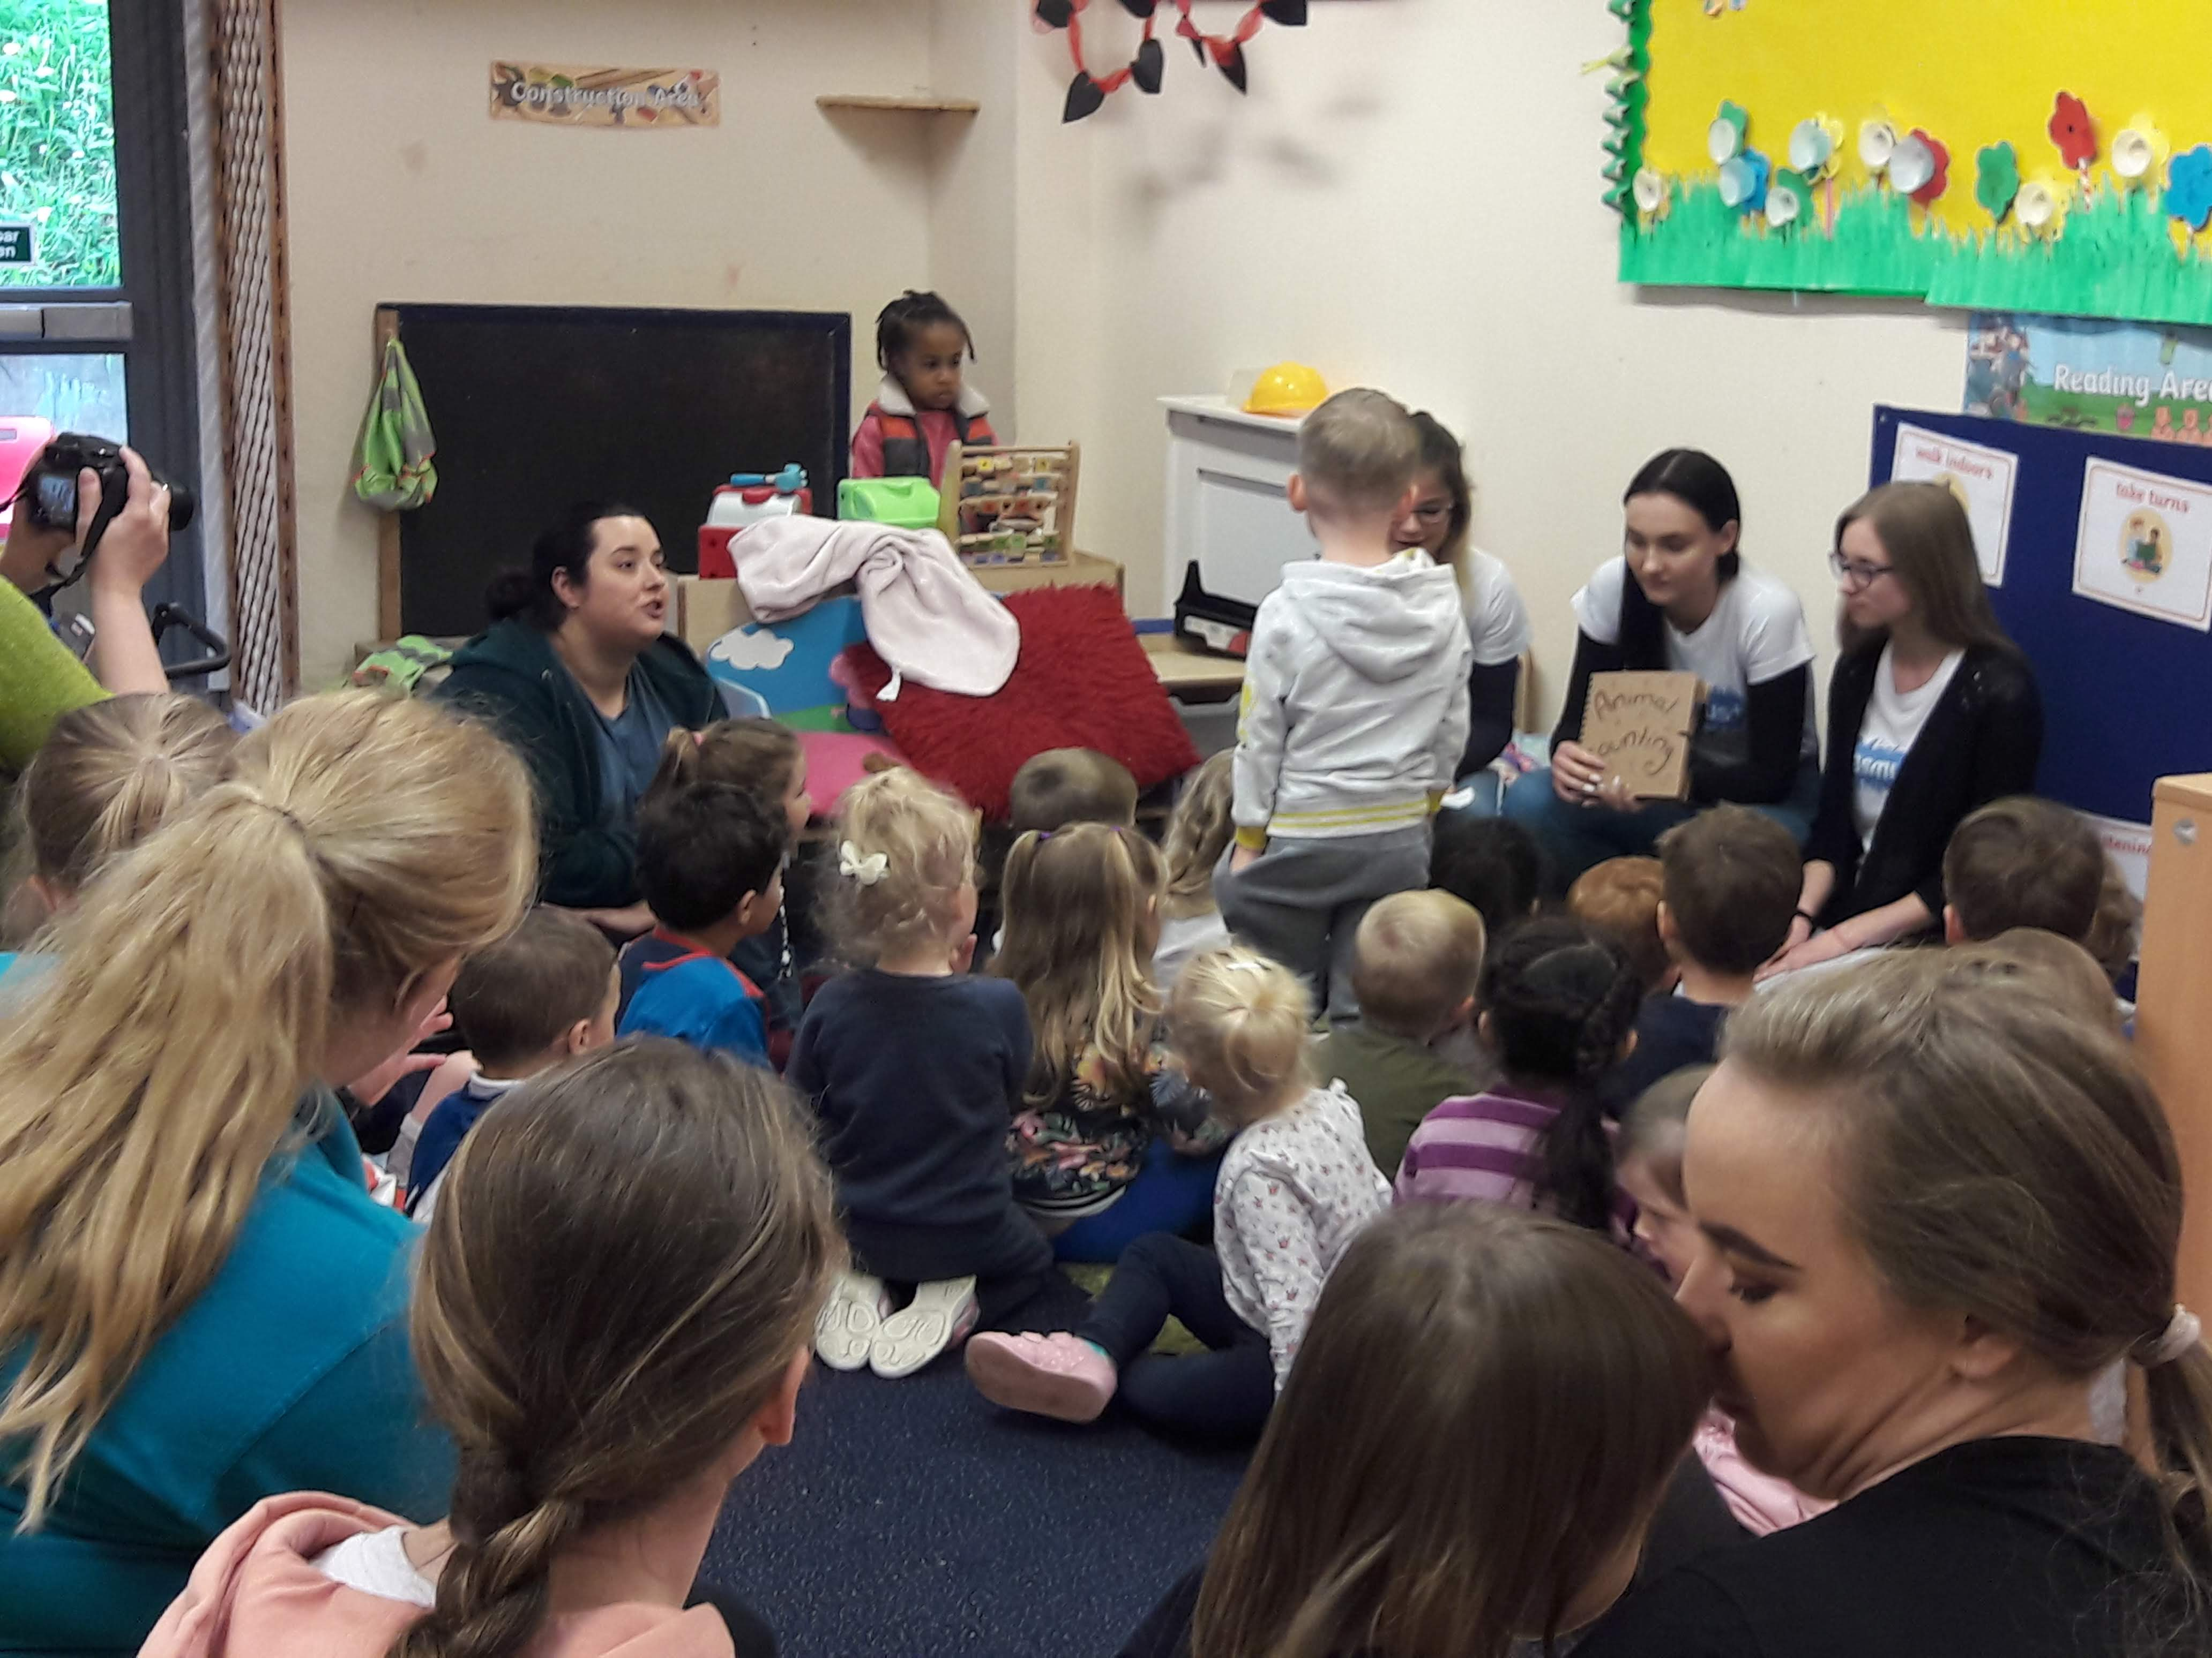
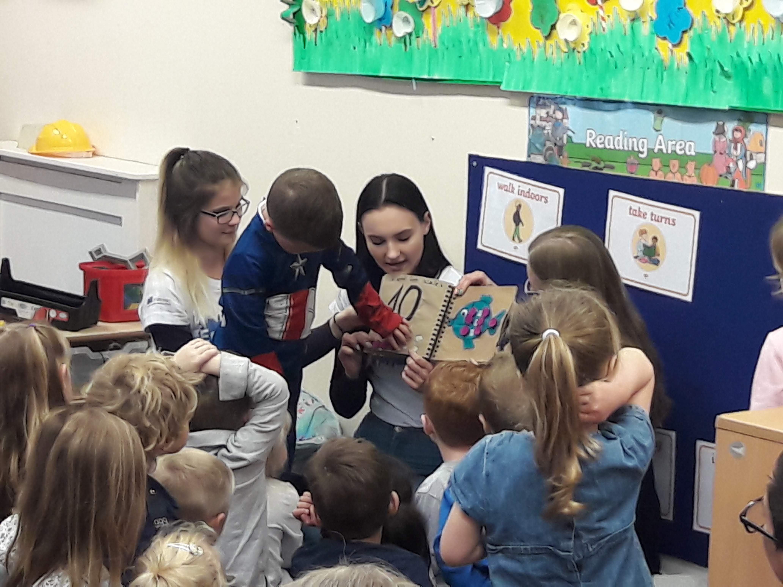
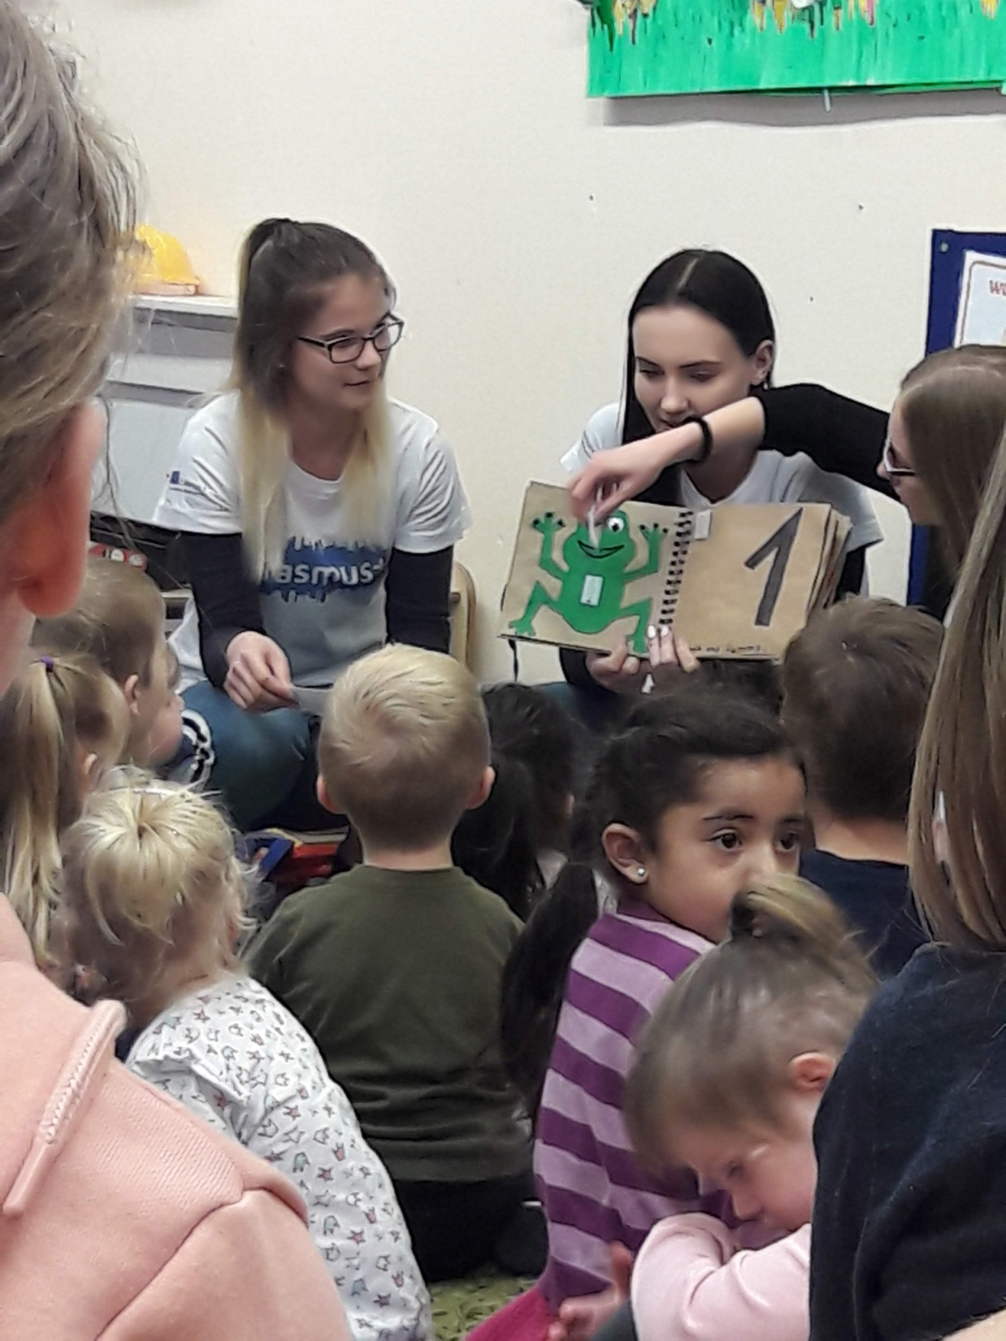

Slide 12
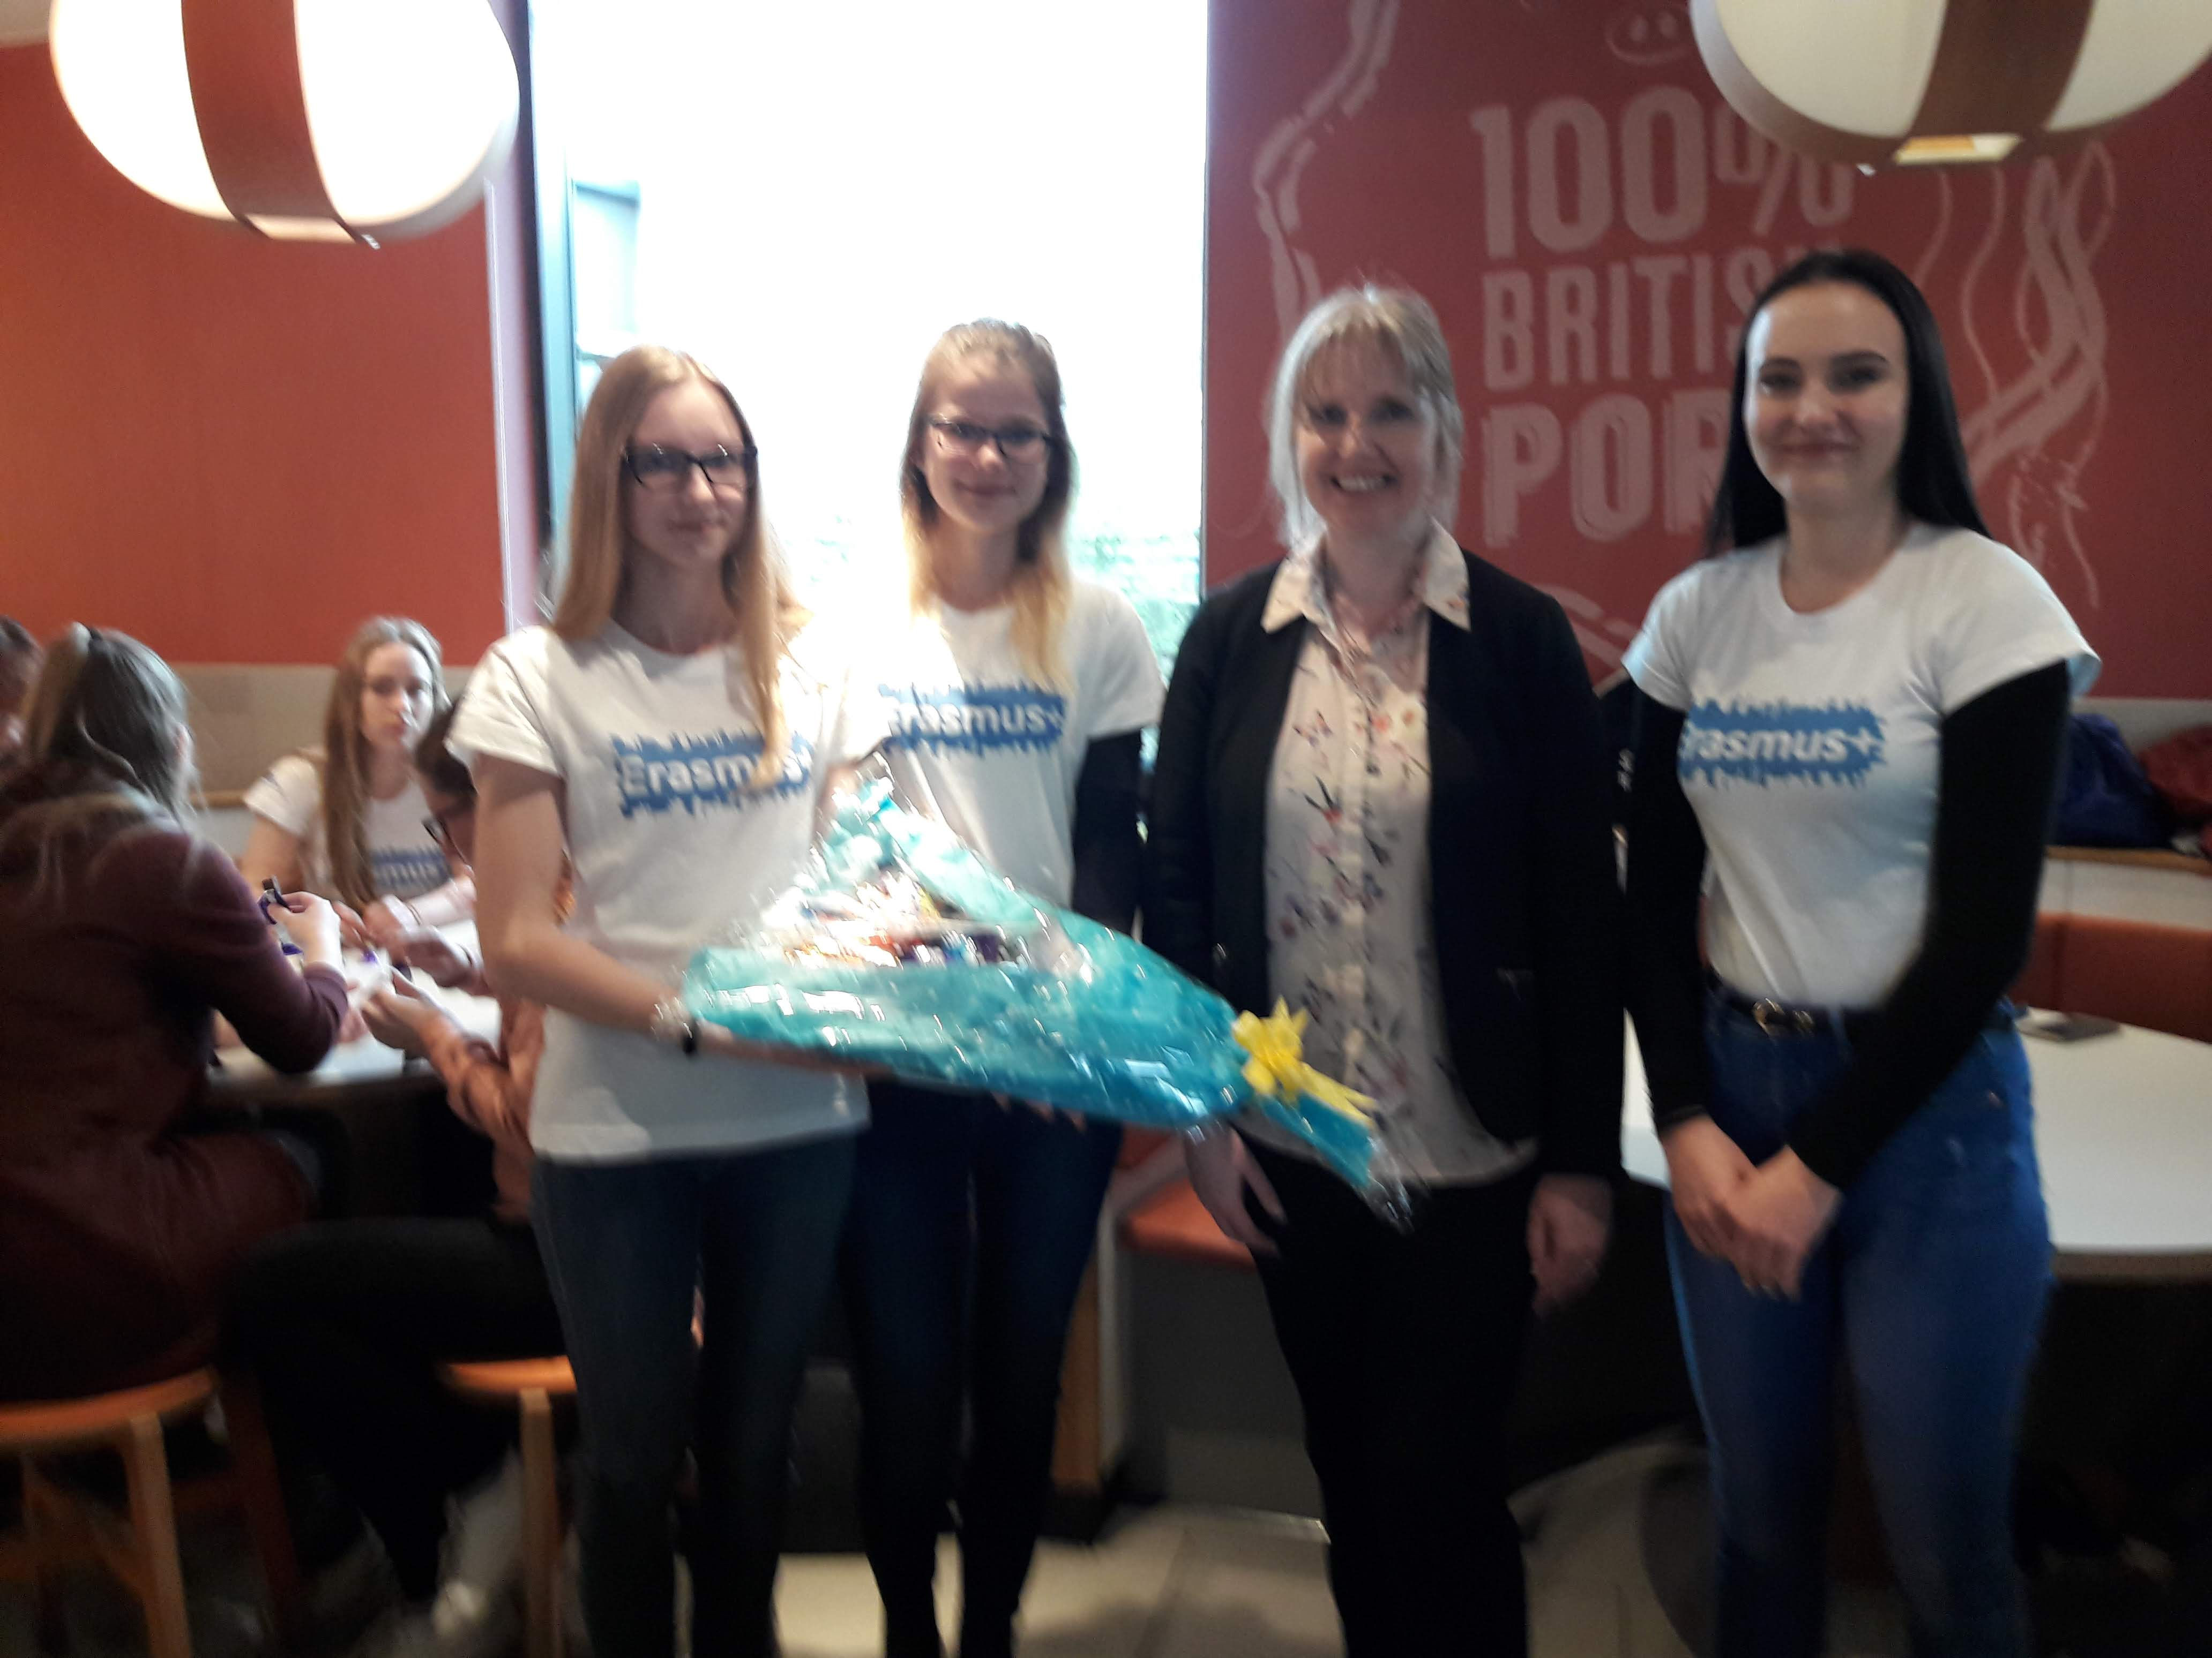

Slide 13
Naše prvýkrát
-Let – turbulencia, prehliadka
-more - čajky
-Anglicko, anglické počasie
-Londýn – metro, doubledecker, pamiatky, veveričky
-anglický ľudia
-jumping arena
-práčovňa
-učenie v anglickej škôlke
-práca s integrovanými deťmi

Slide 14
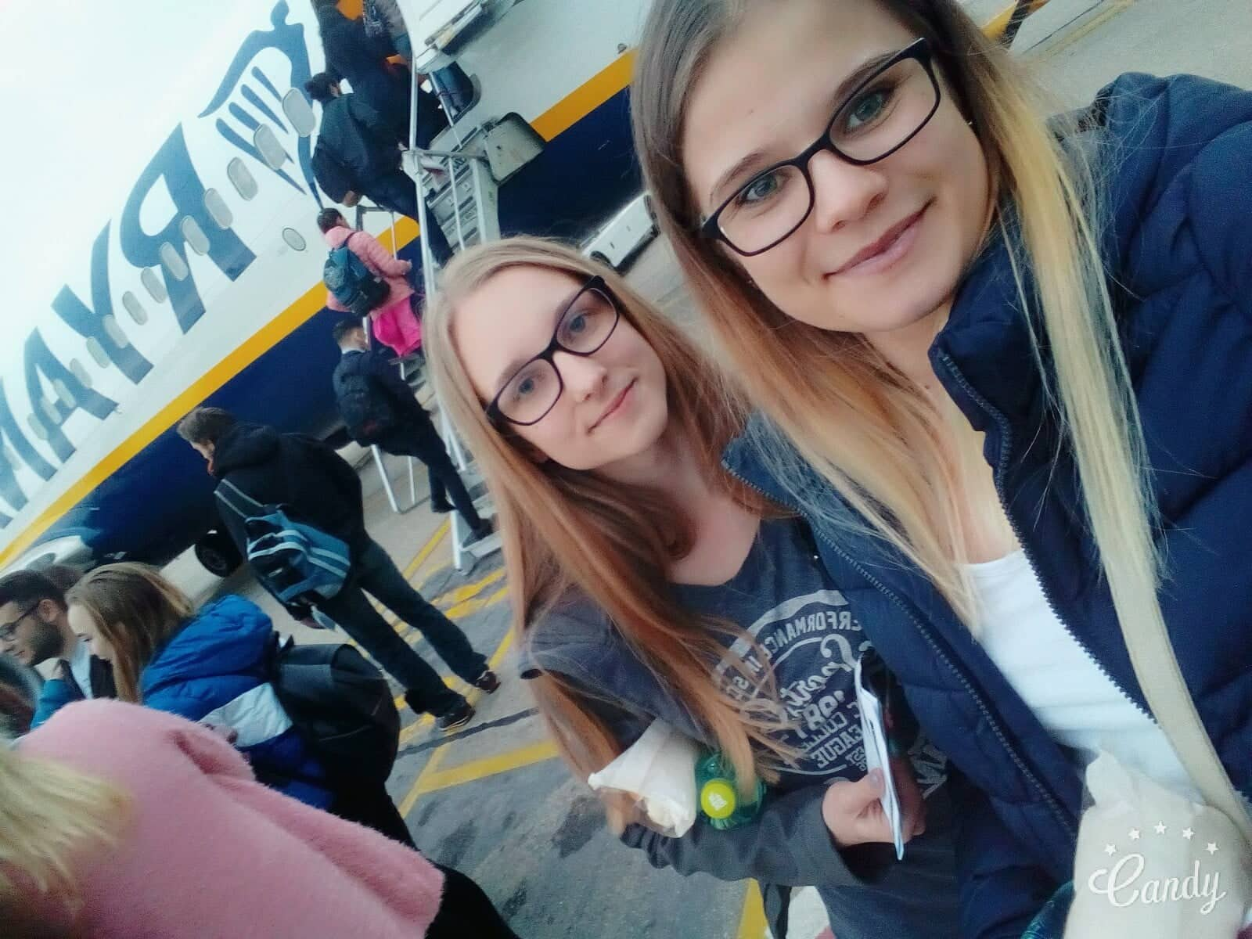
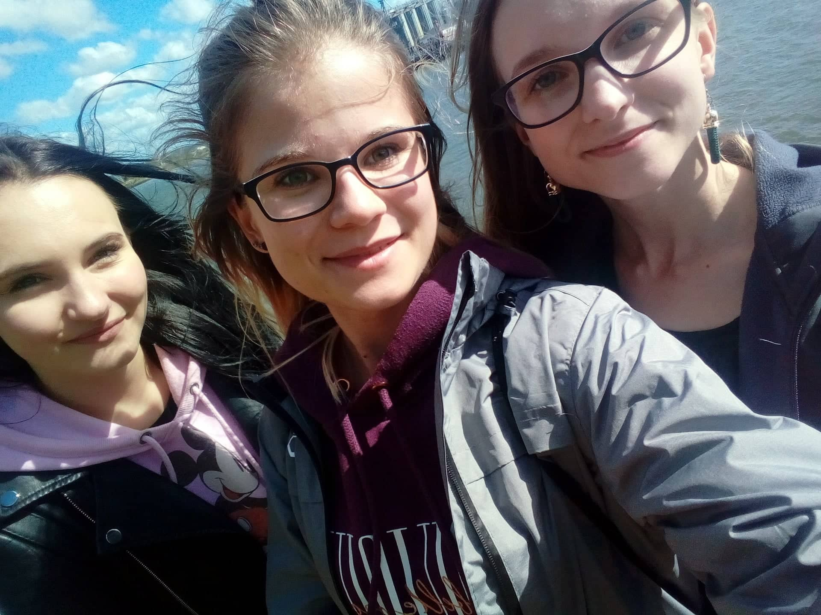
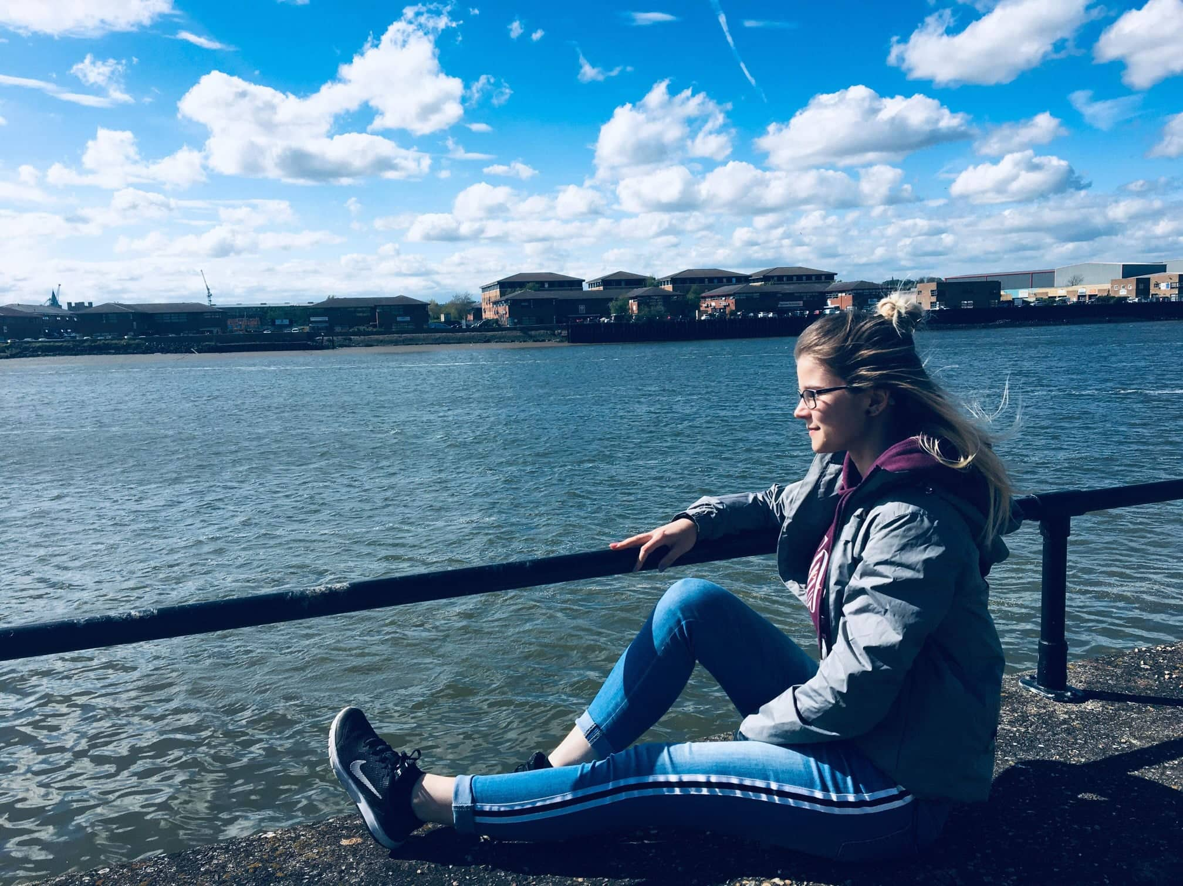
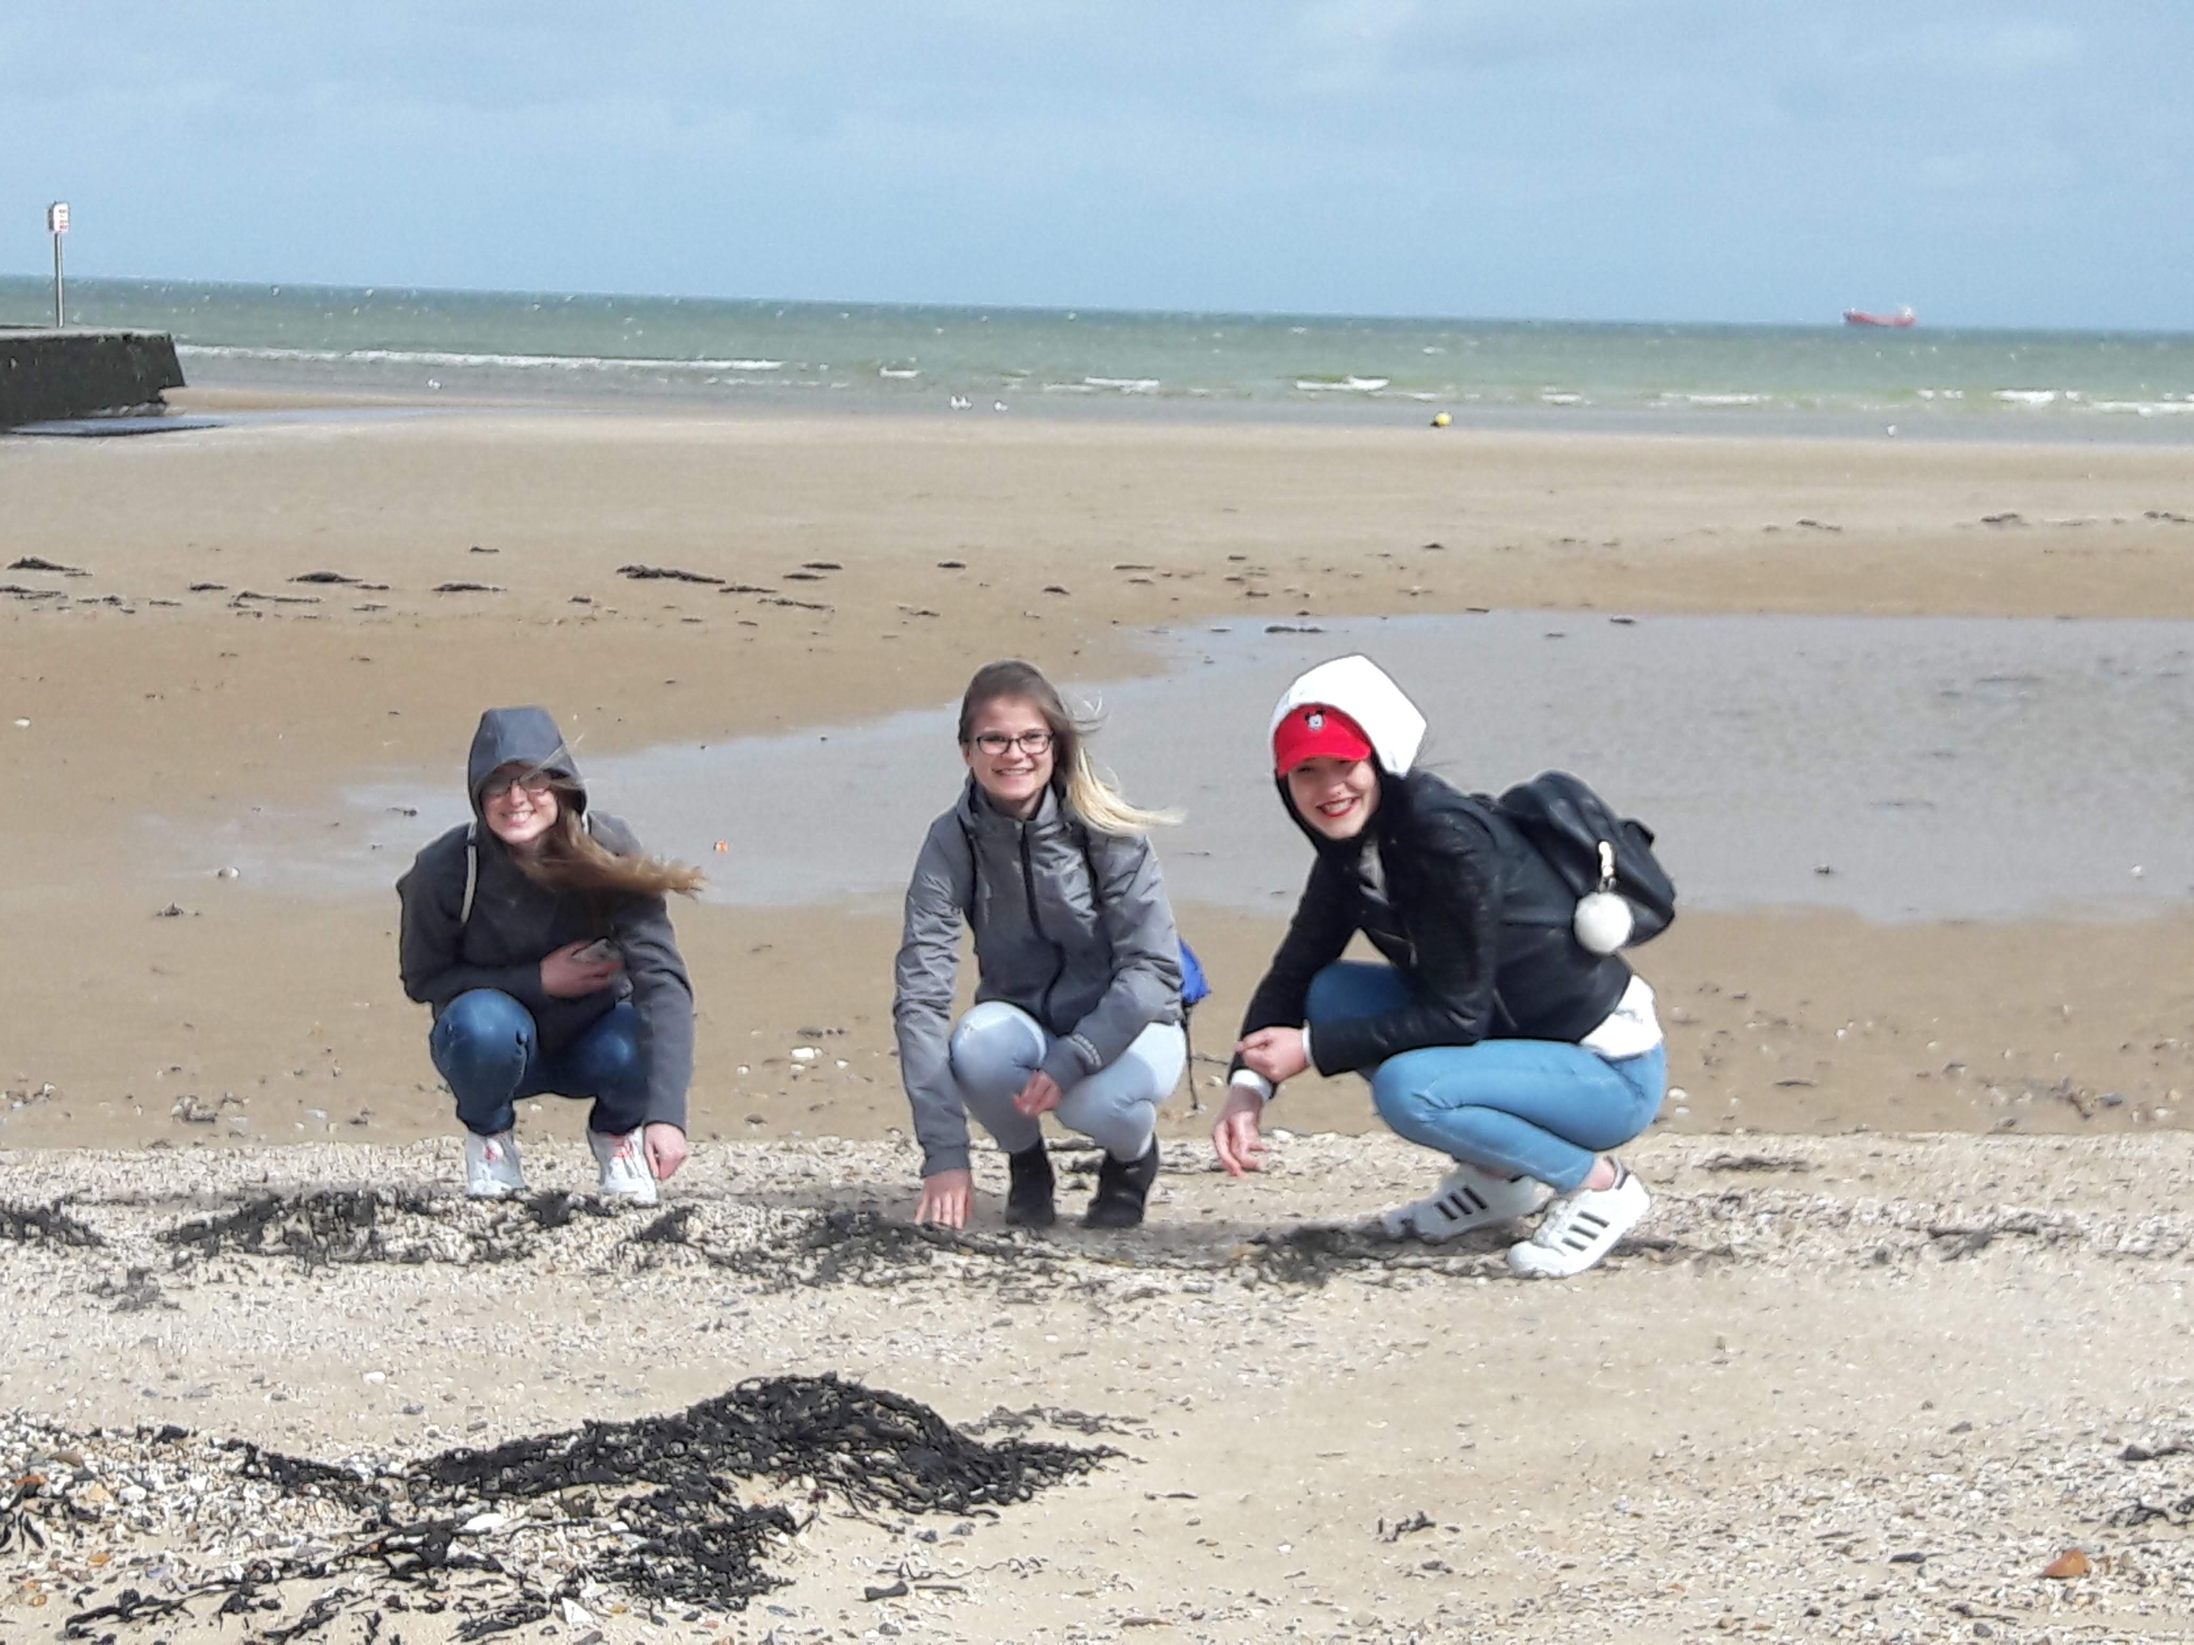
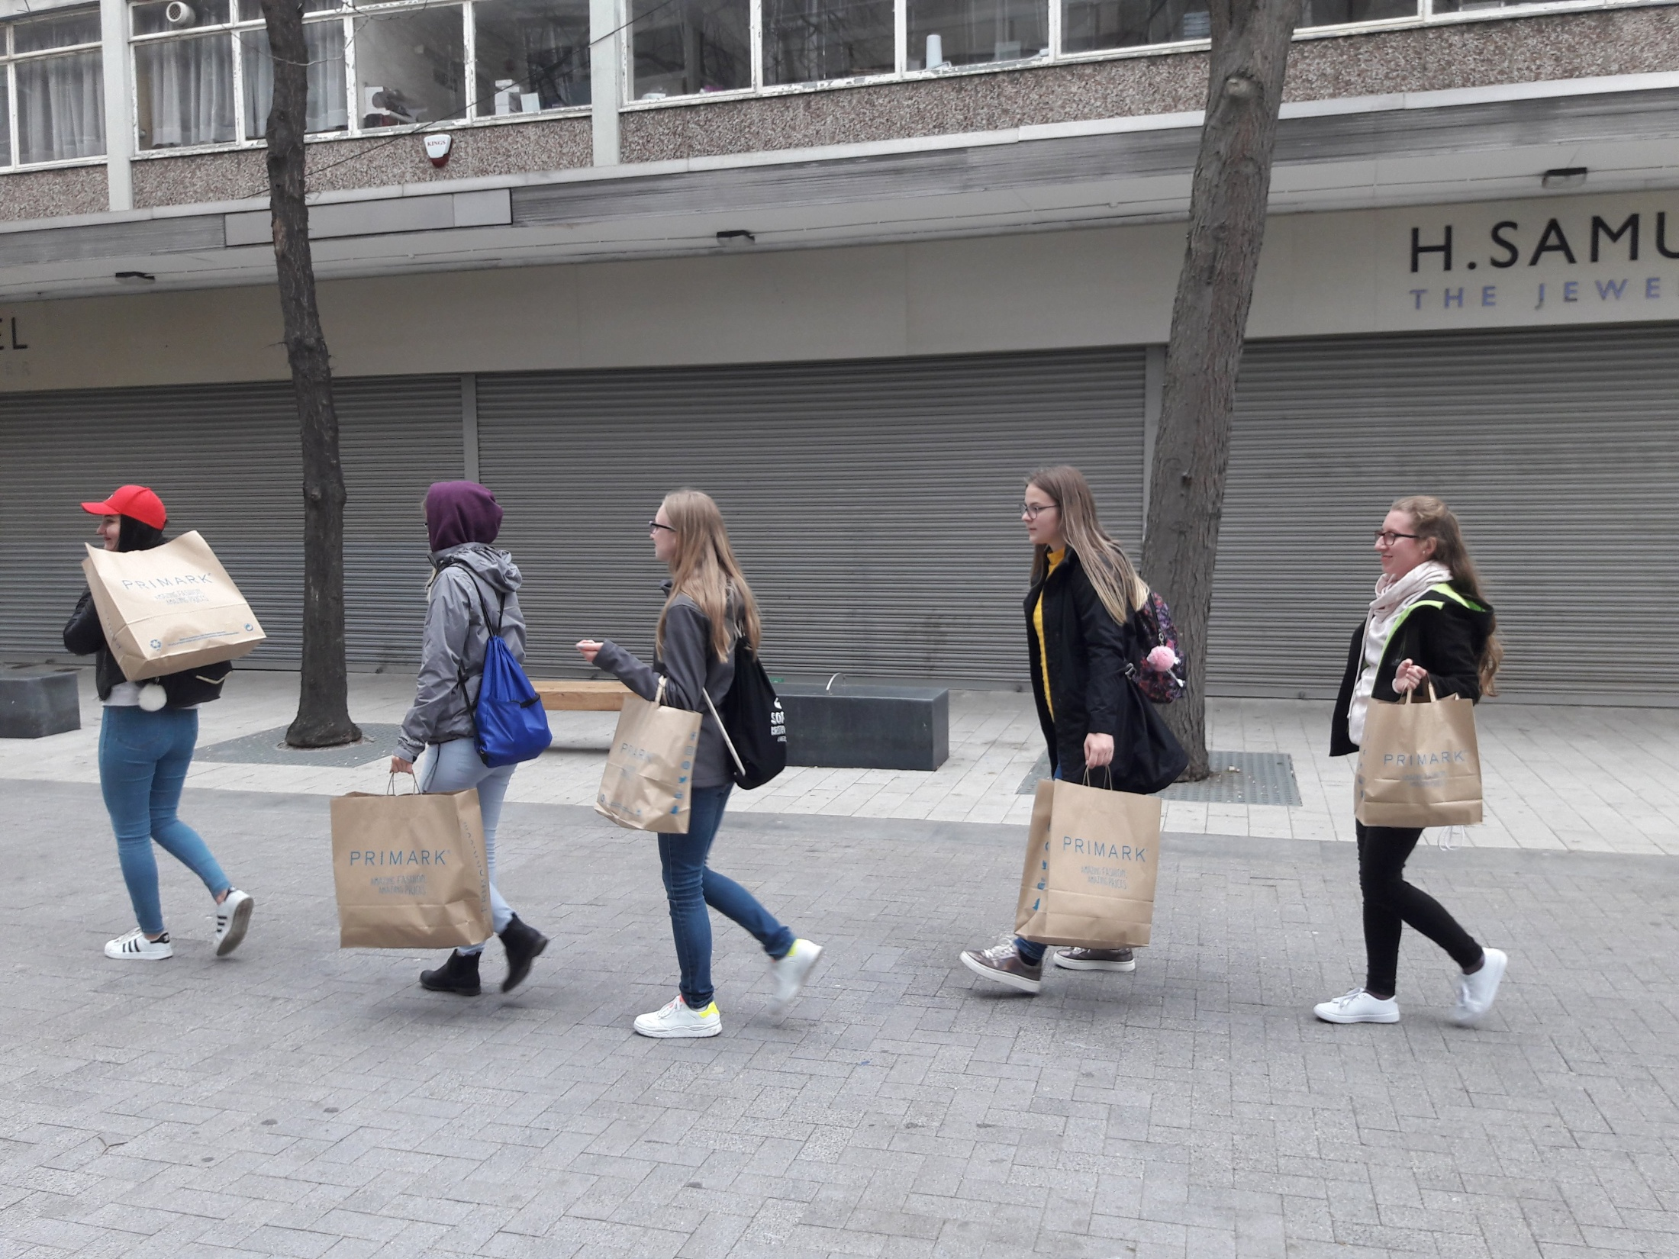
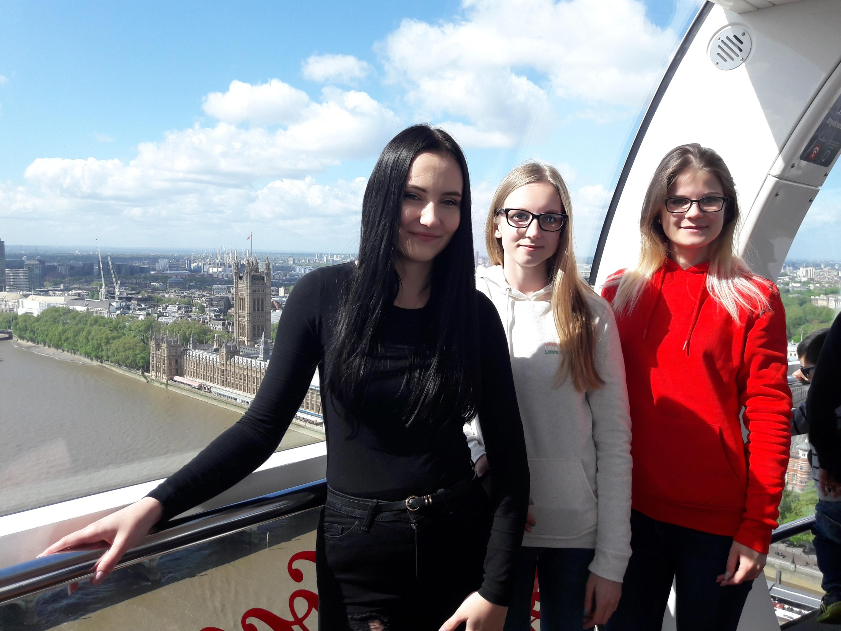
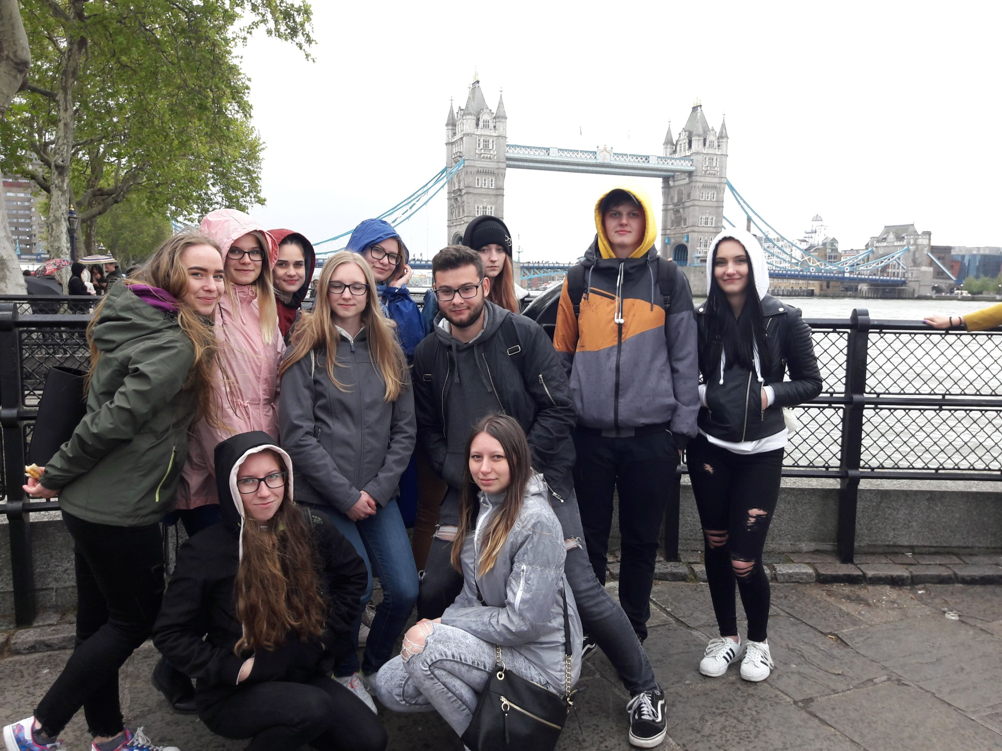
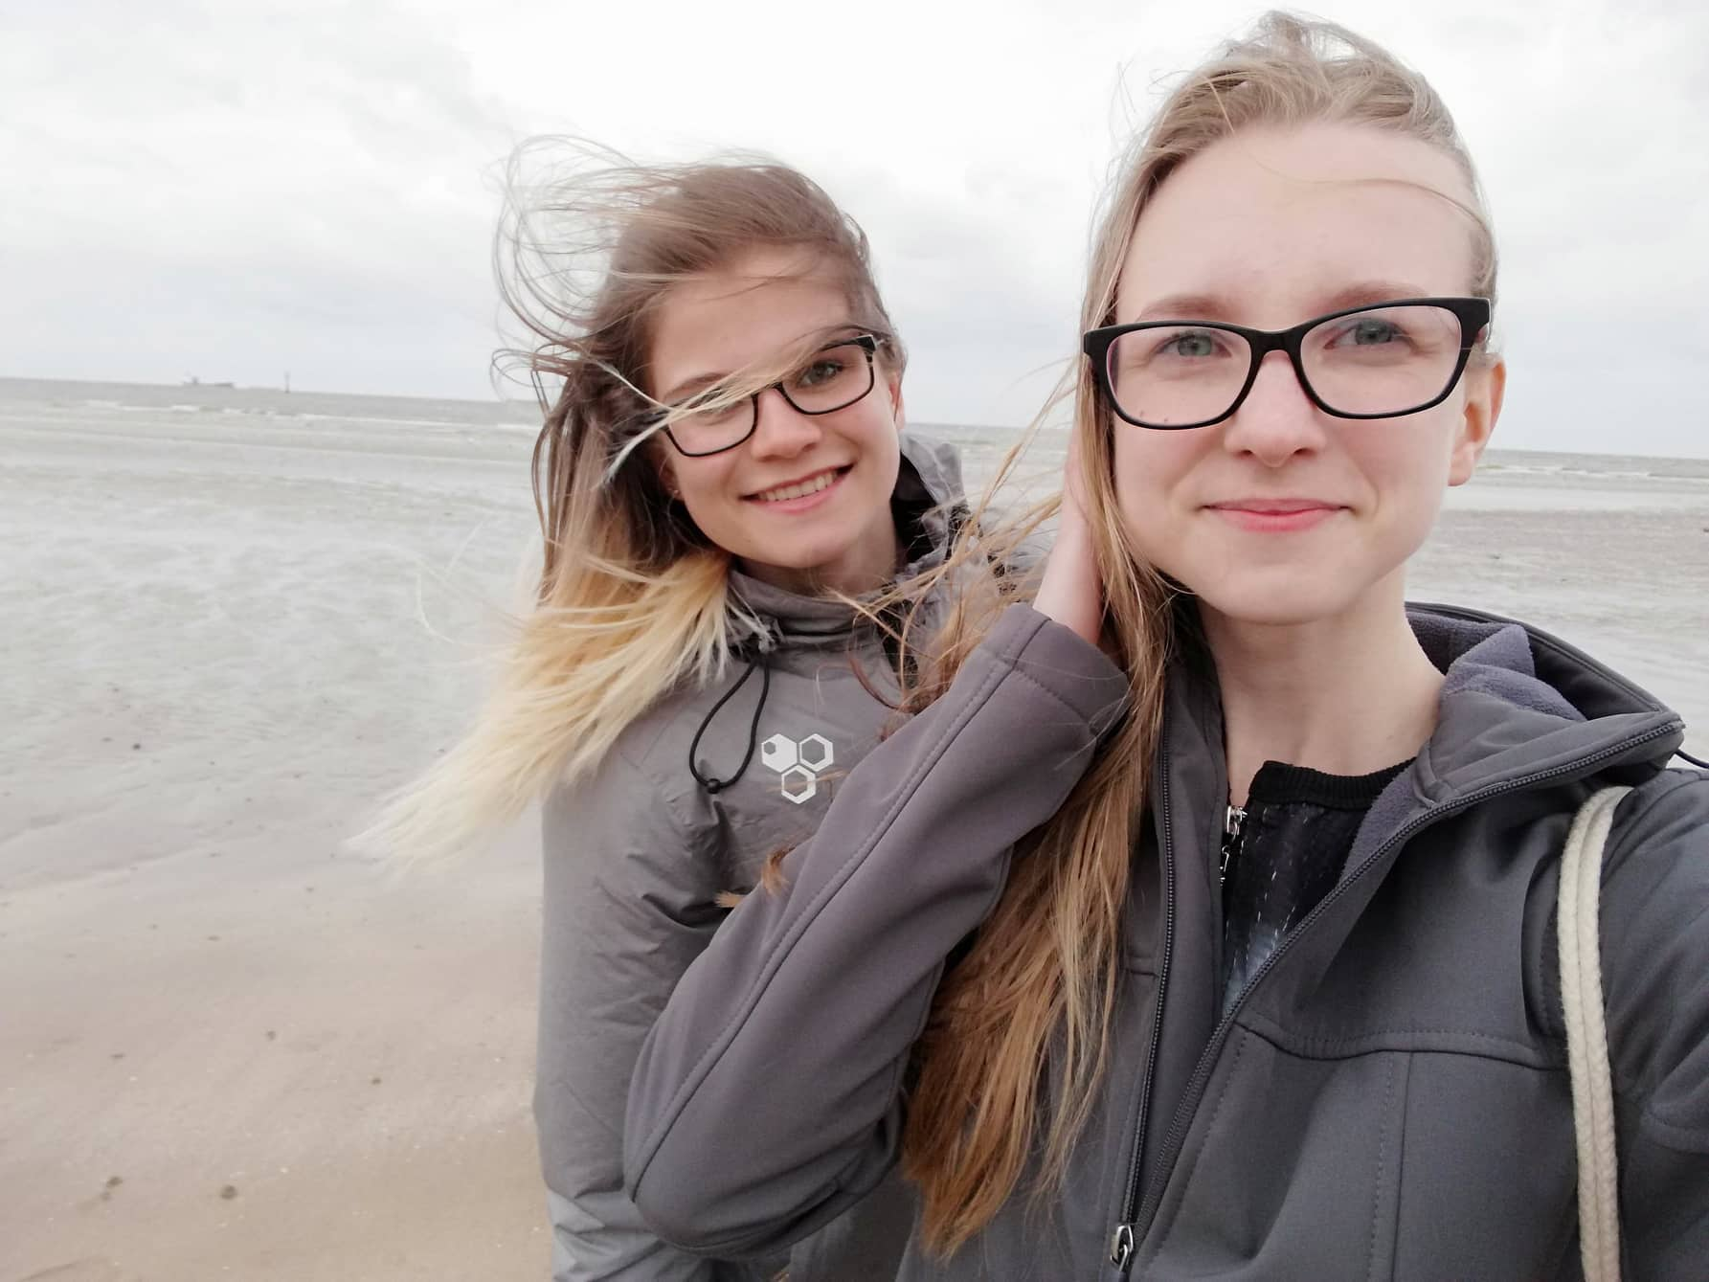
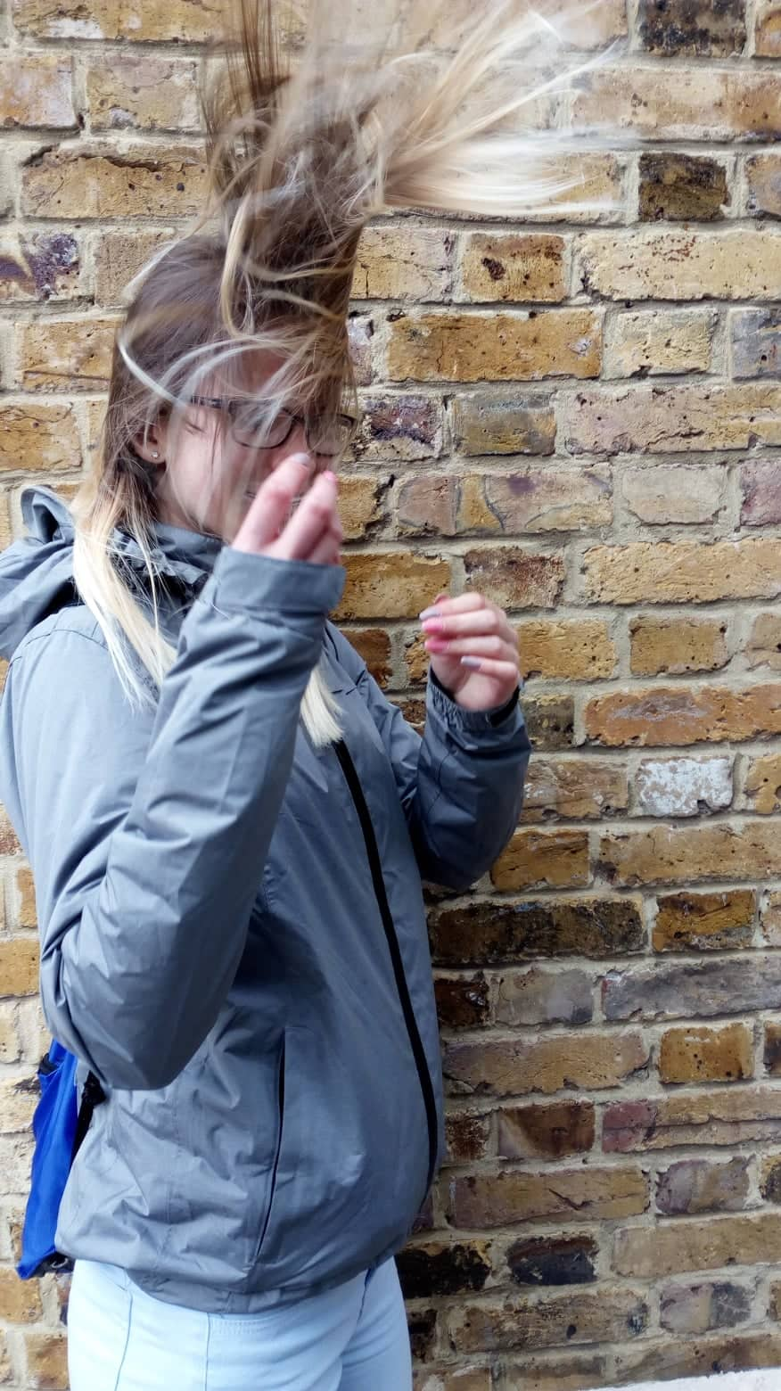
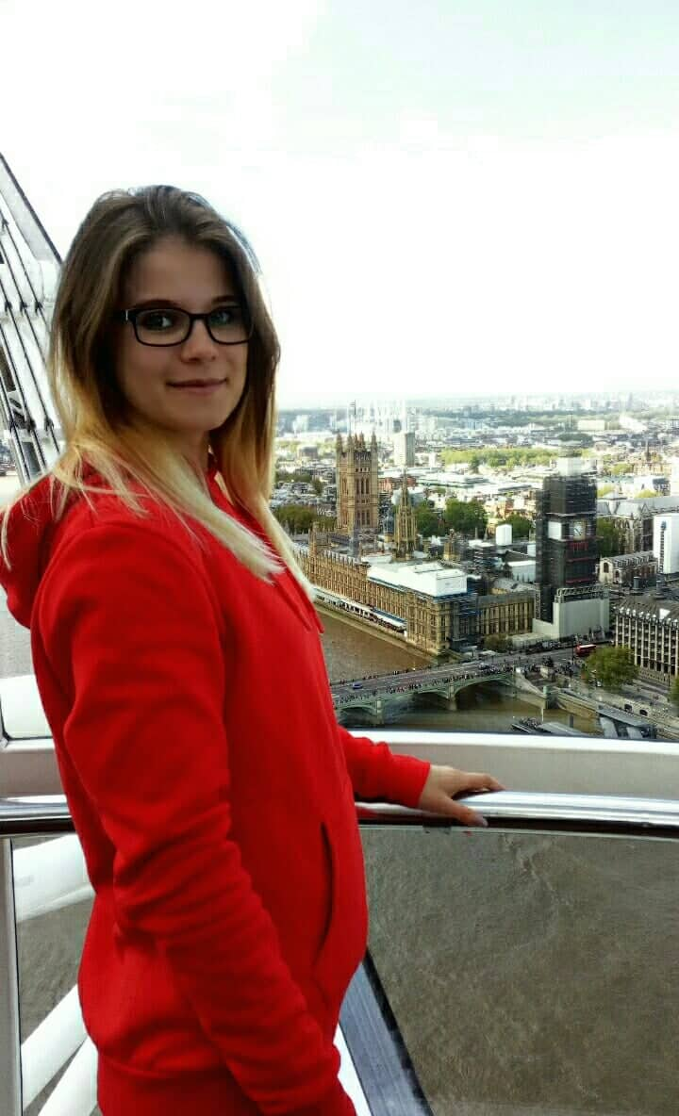
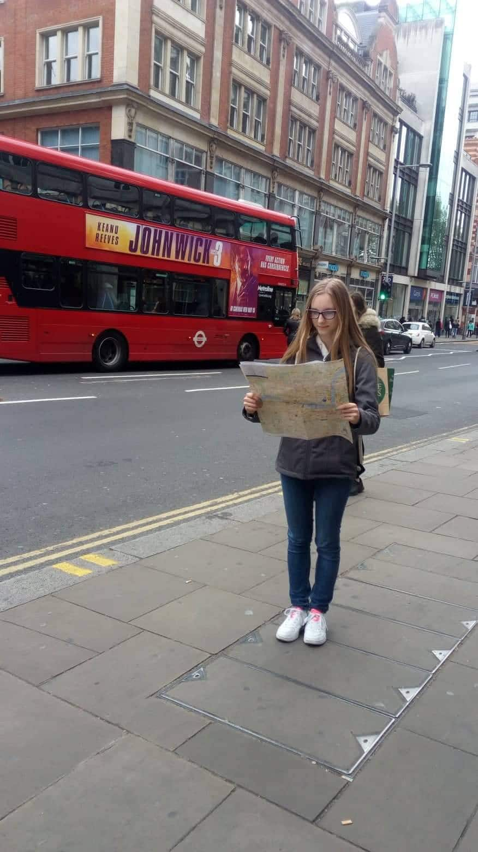
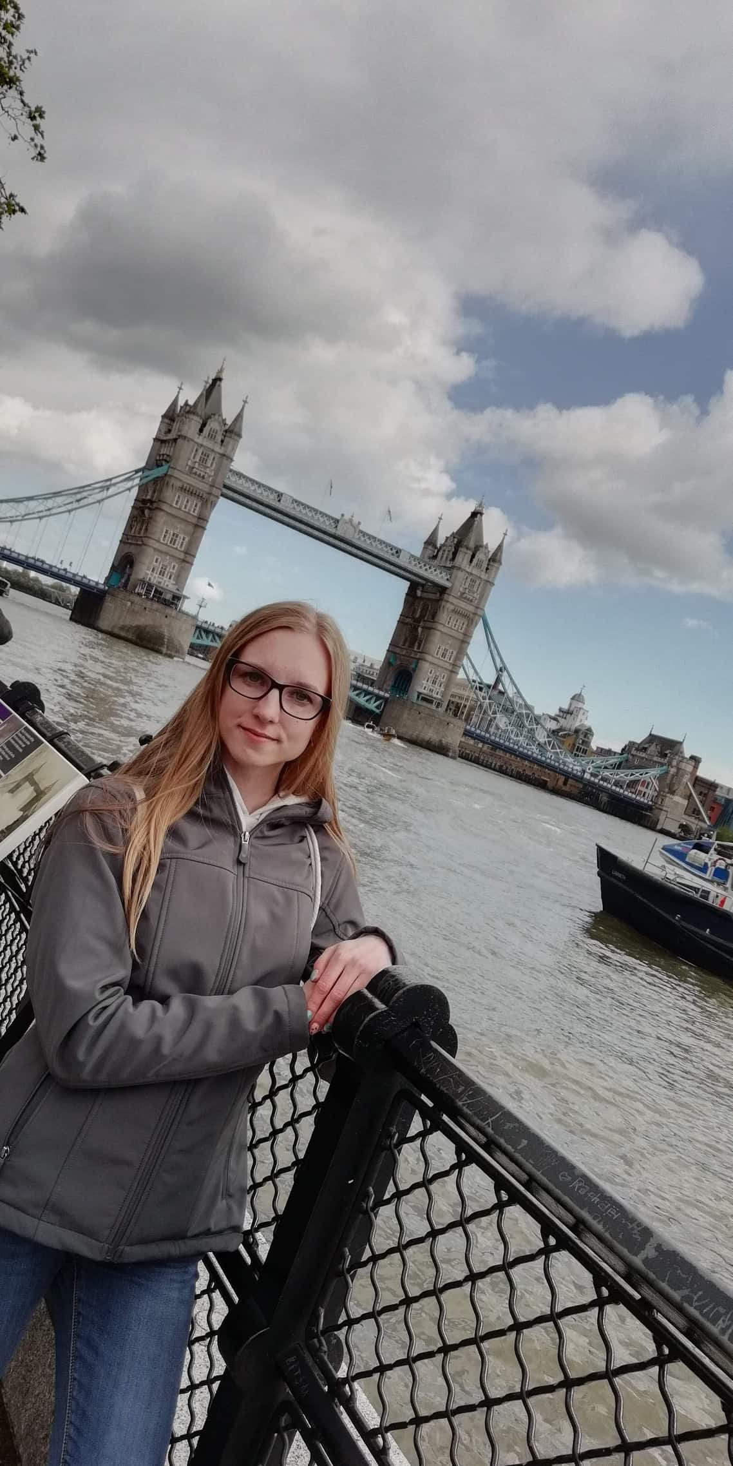
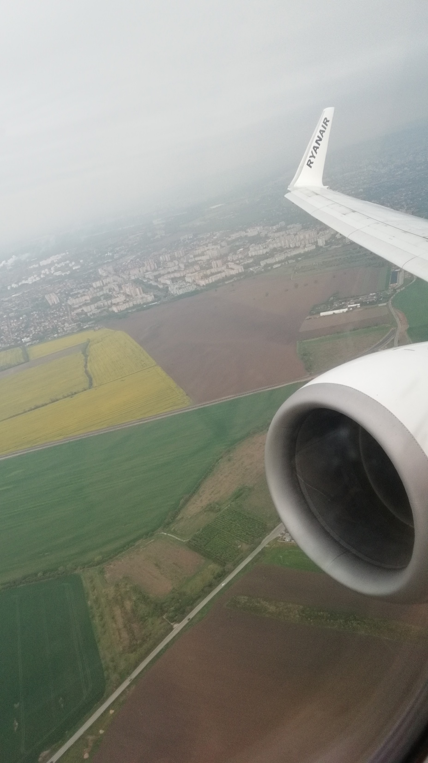
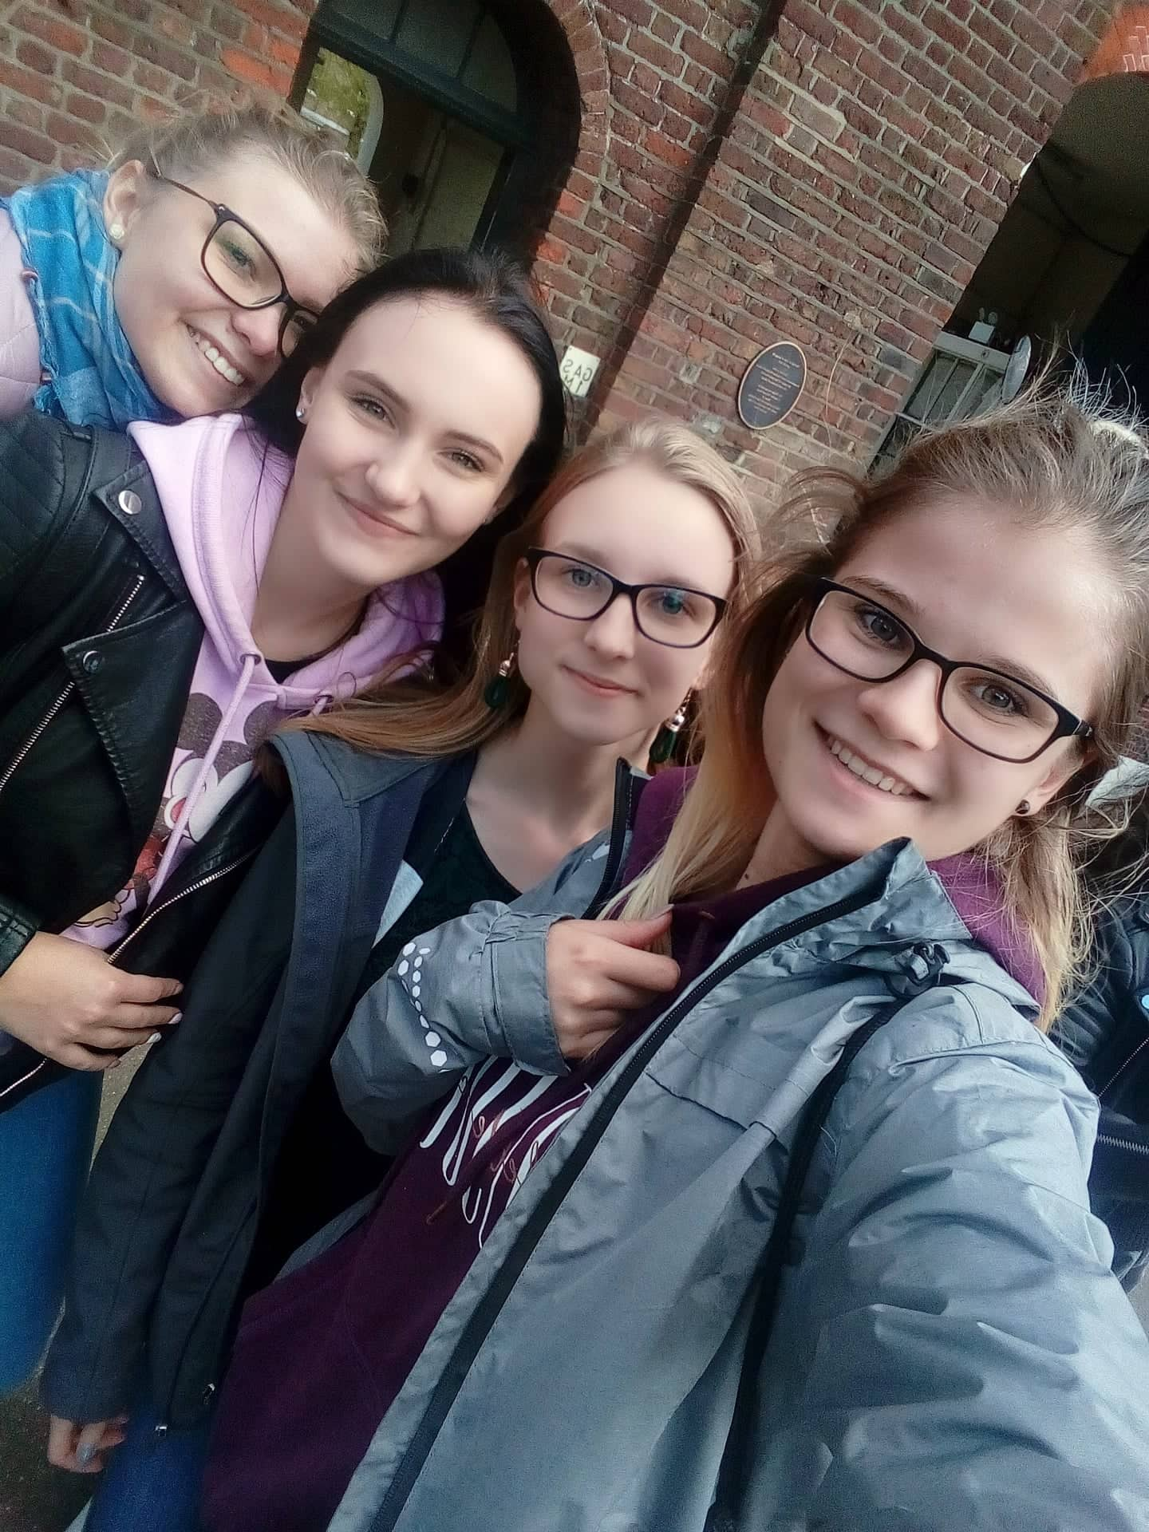
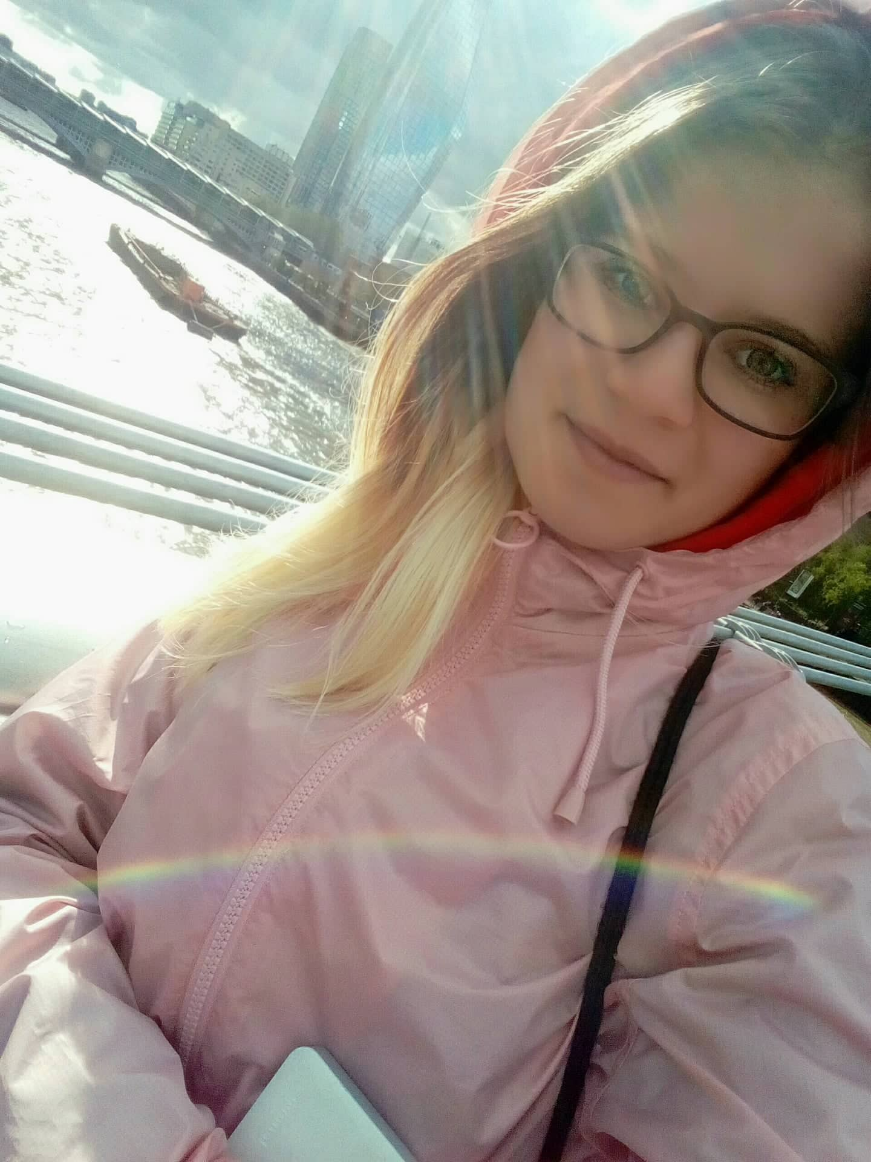
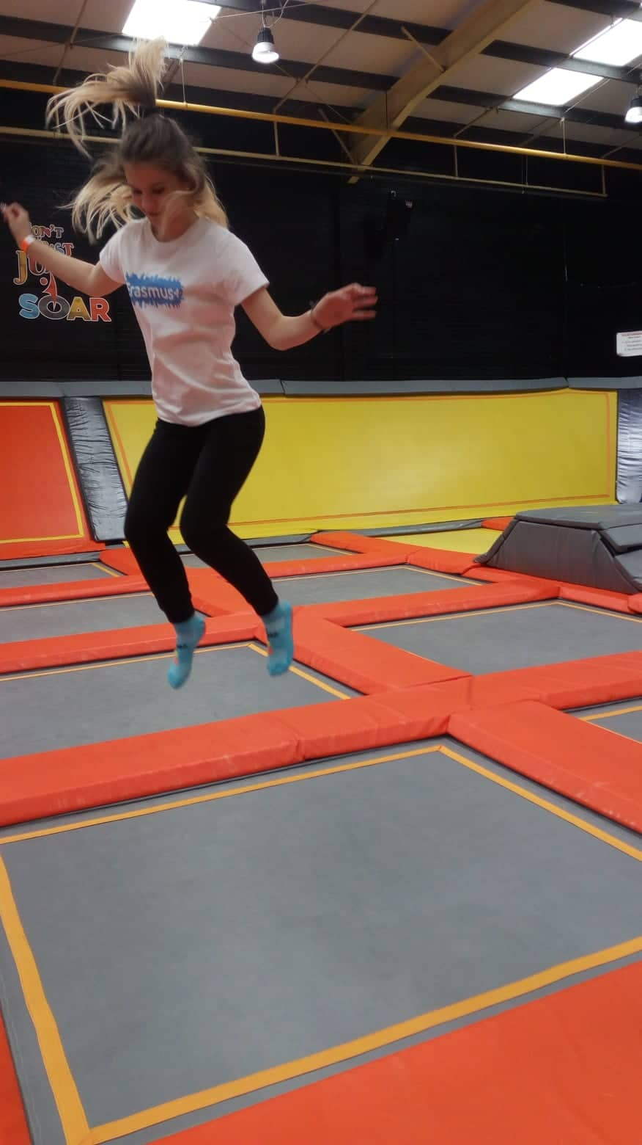
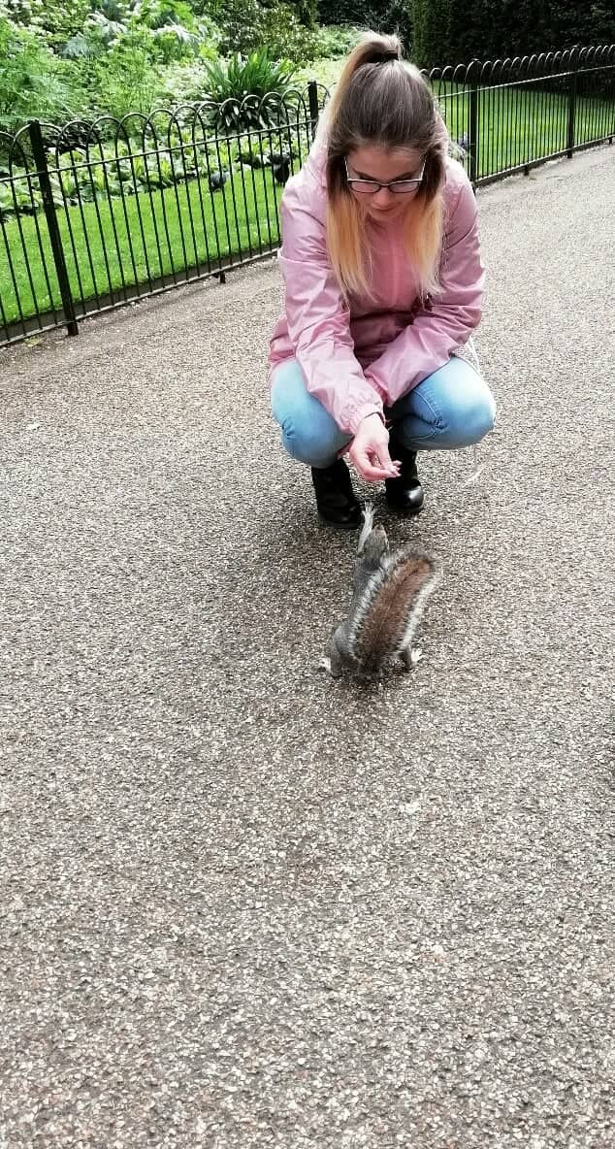
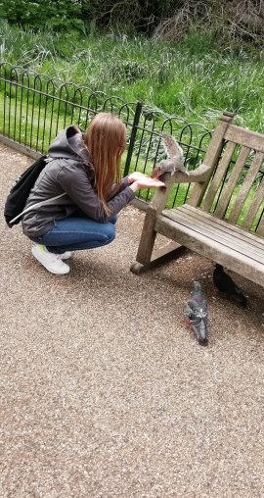
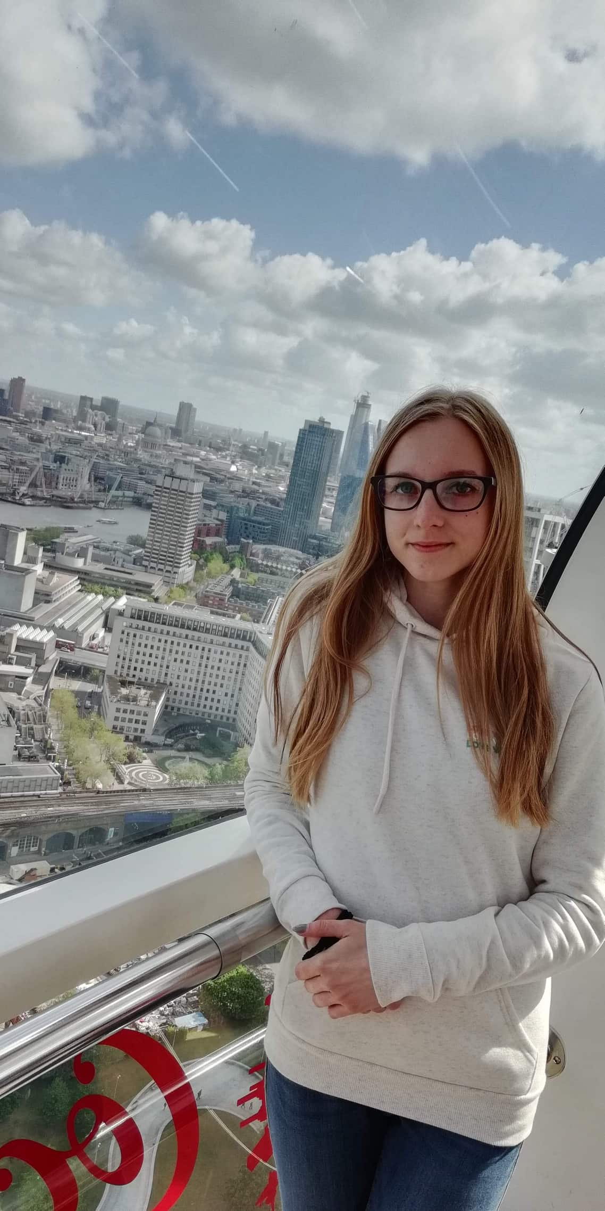
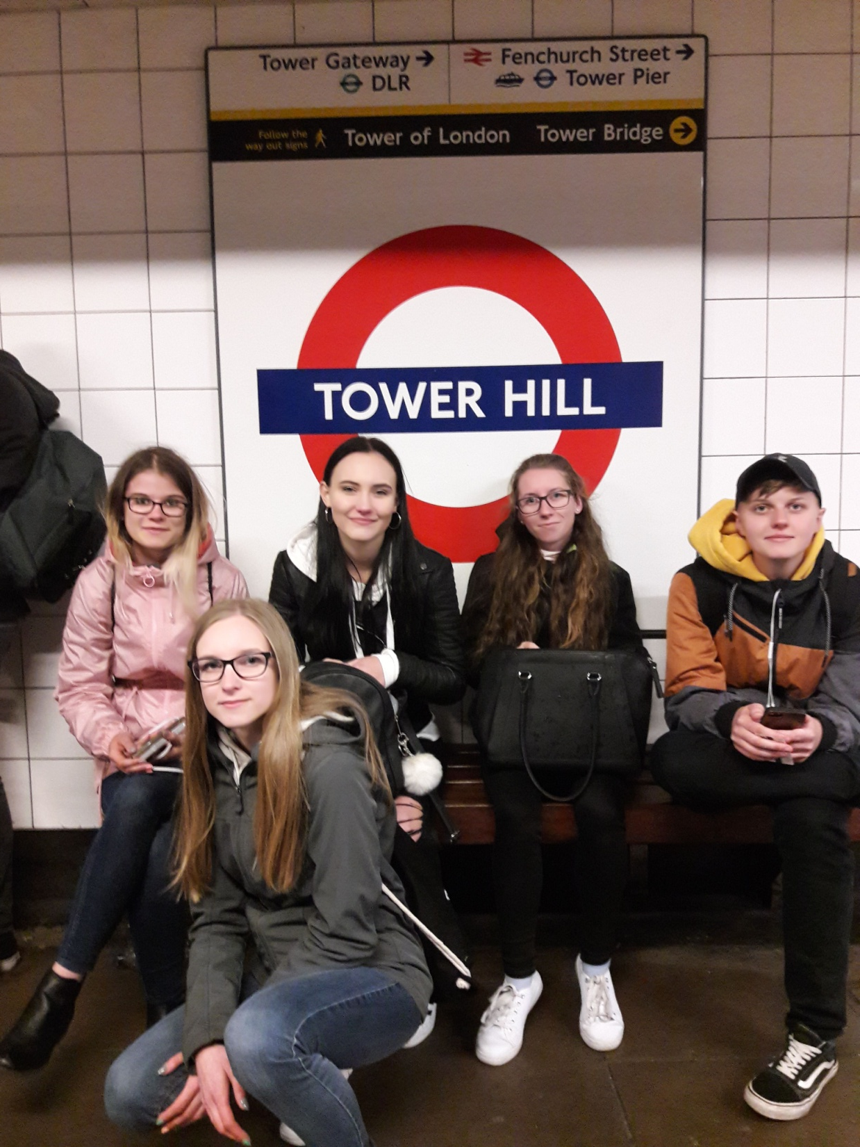
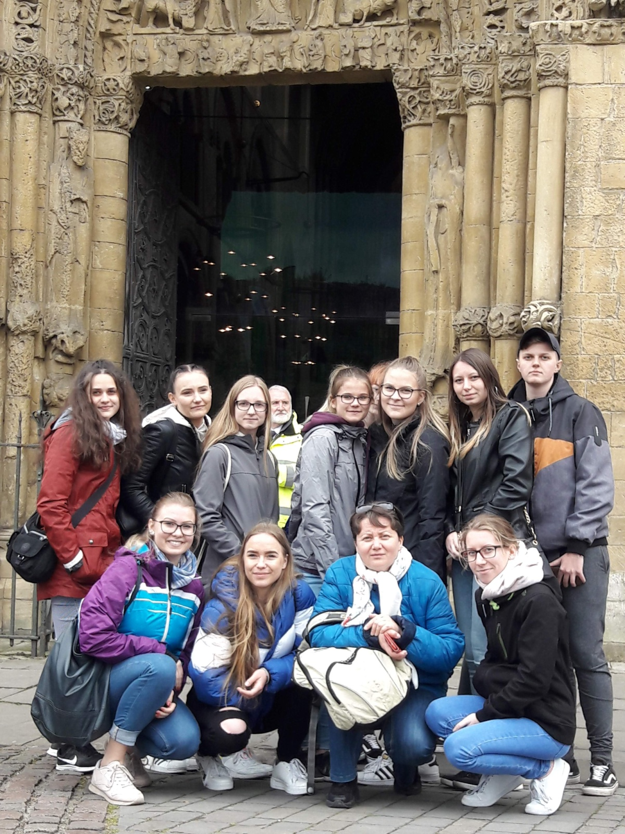
Naše zážitky

Slide 15
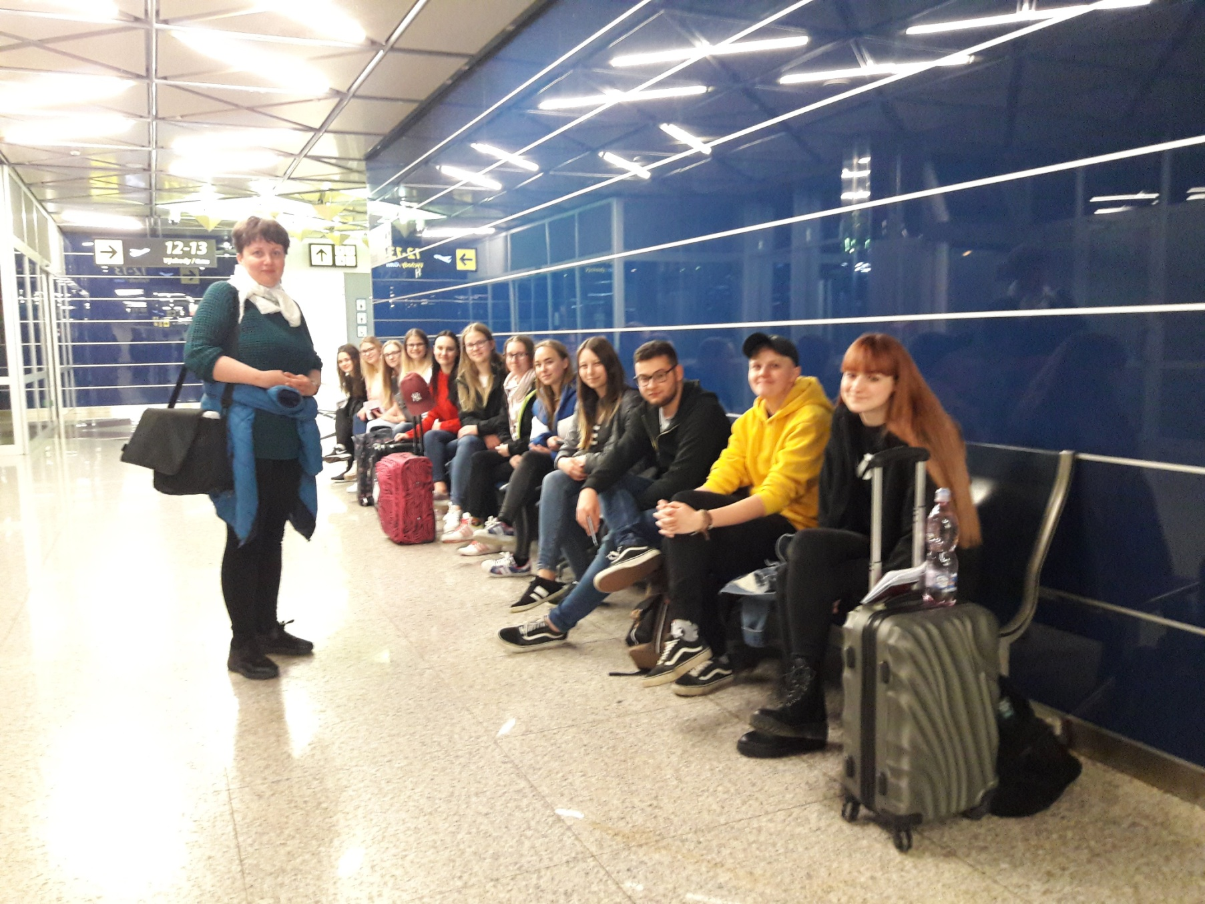
Let a cesta domov

Slide 16
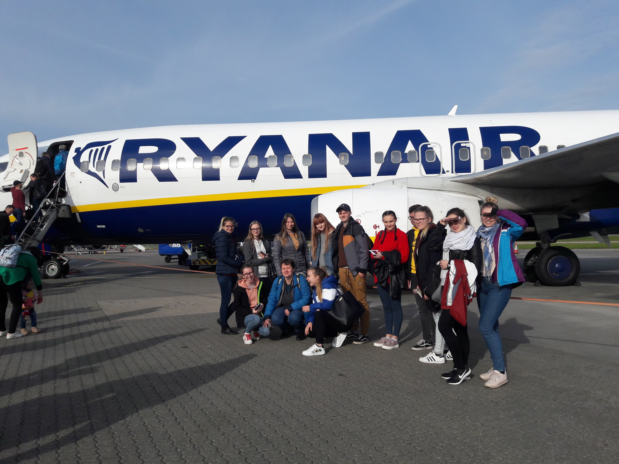

Slide 17
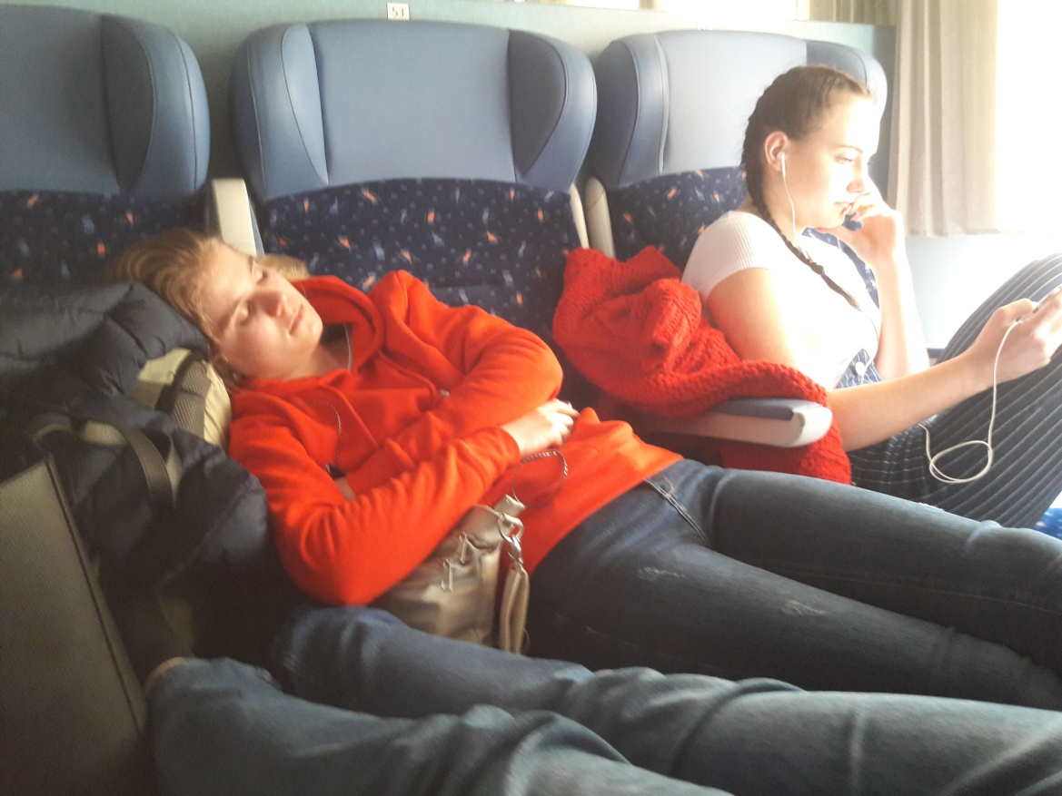
Cesta domov vlakom

Slide 18
Ďakujeme za pozornosť
Thank you for your attention
Zdenka Kapičáková
a Nikoleta Csóriová

